Slide 1
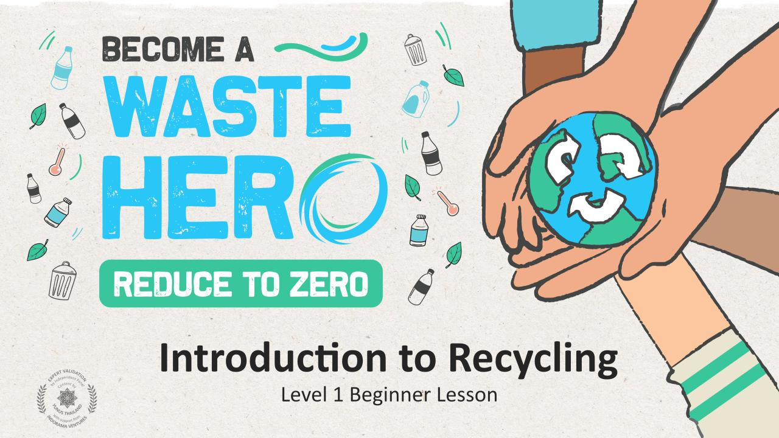
Convertirse en
Héroe
de los
Residuos
REDUCE A CERO
Introducción al Reciclaje
Mi Auditoría de Residuos
Nivel 3: Lección para Avanzados
Nivel 1 Clase para Principiantes

Slide 2

Preparación de Lección & Alineación de Currícula
Tiempo de preparación: 10 – 15 minutos
Los estudiantes analizarán cuántos desechos generan ellos personalmente, así como la porción reciclable y no reciclable, mediante la aplicación de una“Auditoría de Residuos" en el hogar. Analizarán su contribución personal al flujo de desechos y desarrollarán ideas acerca de cómo pueden reducir la cantidad de residuos que generan, utilizando los datos recopilados de la auditoría de residuos.
Asimismo, calcularán la cantidad de material reciclable y no reciclable que producen en un día.
1
Proyecte las diapositivas de la lección para los estudiantes y genere una discusión sobre lo que ya saben acerca del reciclaje, e introduzca el concepto de “auditoría”.
2
Imprima el documento “SÏ/NO” y el “Formato de Auditoría de Desechos”.
3
Prepare una báscula casera estándar para pesar los artículos que los estudiantes traerán a clase.

Slide 3
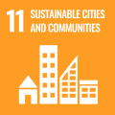
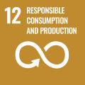
Preparación de Lección & Alineación de Currícula
Tiempo de Preparación: 10 – 15 minutos
Resultados clave de Aprendizaje y Alineación a la Currícula:
Ciencia - Tierra y Actividad Humana: Comunicar soluciones que reducen el impacto de los seres humanos en la tierra, el agua, el aire y/u otros seres vivos en el entorno local. Lo que hacen las personas puede afectar el mundo que las rodea, aunque pueden tomar decisiones que reduzcan sus impactos
Idioma Español, Arte y Alfabetismo: Participar de manera efectiva en conversaciones colaborativas (uno a uno, en grupos y dirigidas por maestros) construyendo ideas en equipo y transmitiéndolas con claridad. Siga las reglas acordadas para las discusiones.
Matemáticas: Asimilar los problemas contando y multiplicando, y así llegar a una conclusión.
Alineación a los ODS:
Lecciones Flexibles y Adaptables
Los planes de lecciones están diseñados para ser flexibles y receptivos a las necesidades de su salón de clases. Las lecciones son editables y personalizables para cumplir con los diferentes contextos individuales de estudiantes y aulas. Están disponibles para descargar una versión de PowerPoint con instrucciones para el maestro y una lección en PDF imprimible.

Slide 4
La Lección
Duración de la Lección: 25 - 30 minutos
1
Evalúe la comprensión de los estudiantes acerca del reciclaje; así como el impacto que se genera en el medio ambiente al no reciclar. Muestre las diapositivas "SÍ/NO", "Pasos 1,2,3" y "Mejores prácticas" para evaluar la comprensión sobre cómo reciclar de manera efectiva, así como la asimilación de la cantidad de desperdicios que producimos al día.
2
Muestre las diapositivas de la lección e introduzca el concepto de “Flujo de los Residuos” a través de una discusión guiada sobre el curso que siguen nuestros desechos.
3
Introduzca el concepto de “Auditoría” y dígales a los estudiantes que realizarán una auditoría de los residuos que se generan en un día en casa, por lo que deberán investigar:
¿Cuánto recicla su familia?
¿Cuánta basura producen?
¿cuánta de la basura que producen se podría reciclar?
4
Dependiendo de las prácticas de reciclaje actuales de su escuela, es posible que desee analizar la posibilidad de compartir sus hallazgos con la escuela y comenzar a mejorar el programa de reciclaje de la propia institución.

Slide 5
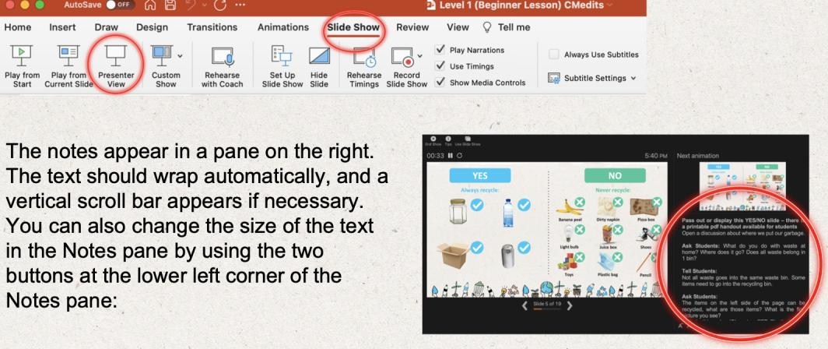
Prepare la Presentación de Power Point
Cuando esté listo para presentar las lección a su clase, haga clic en “presentación de diapositivas” en la barra de menú superior y luego seleccione “vista de presentador”. En la “vista moderador”, puede ver sus notas mientras presenta, aunque la audiencia solo verá sus diapositivas.
Las notas aparecen en un panel a la derecha. El texto debe ajustarse automáticamente y se puede utilizar la barra de desplazamiento vertical, si es necesario. También puede cambiar el tamaño del texto en el panel de notas usando los dos botones en la esquina inferior izquierda del mismo panel.

Slide 6
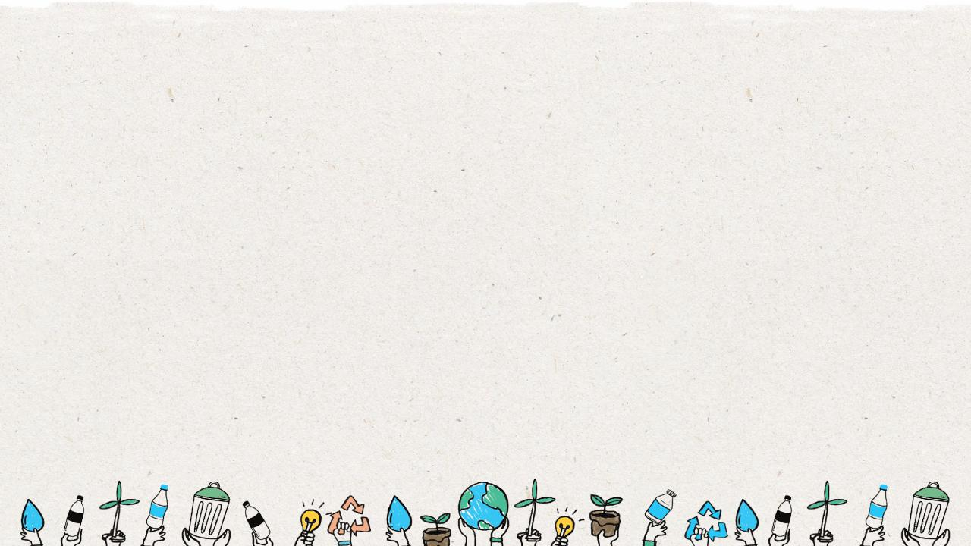
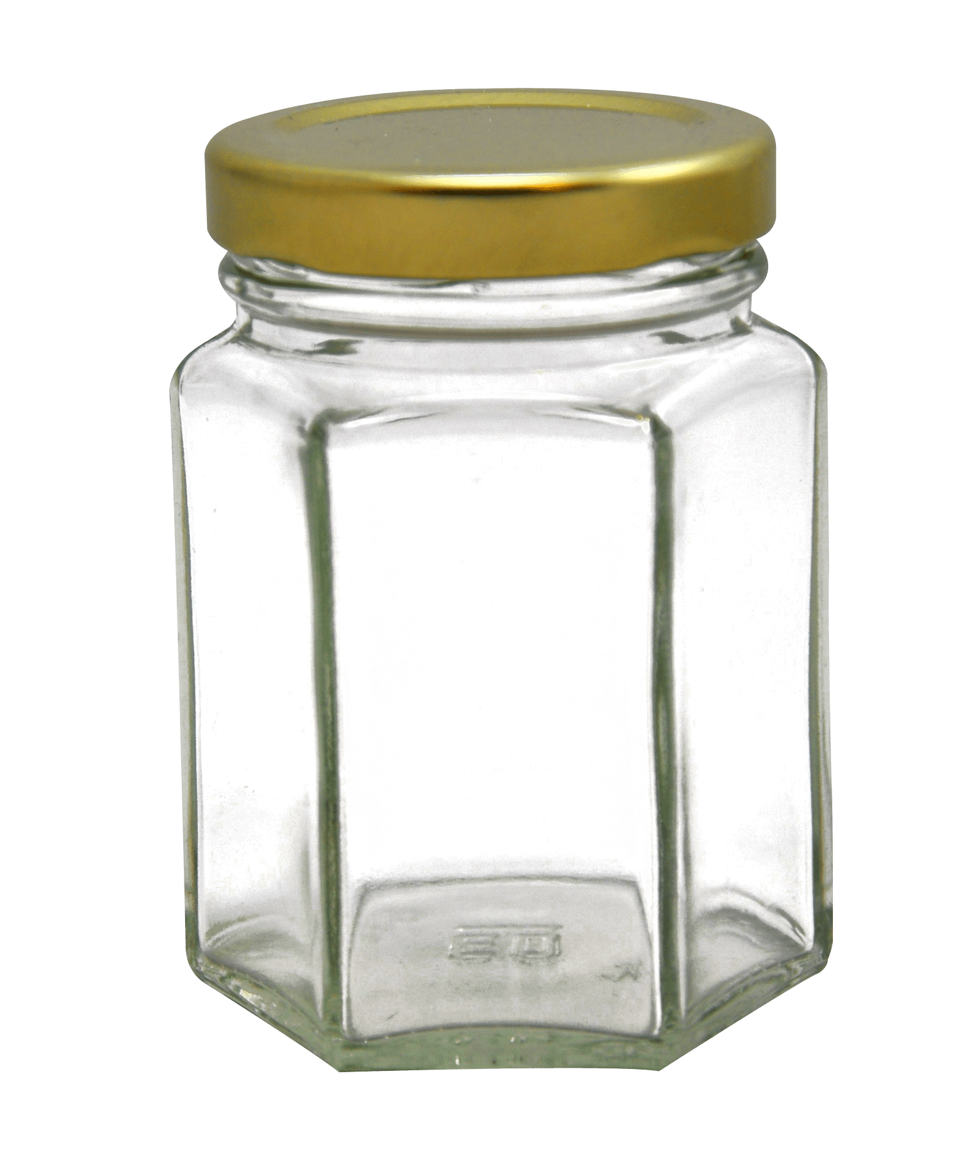
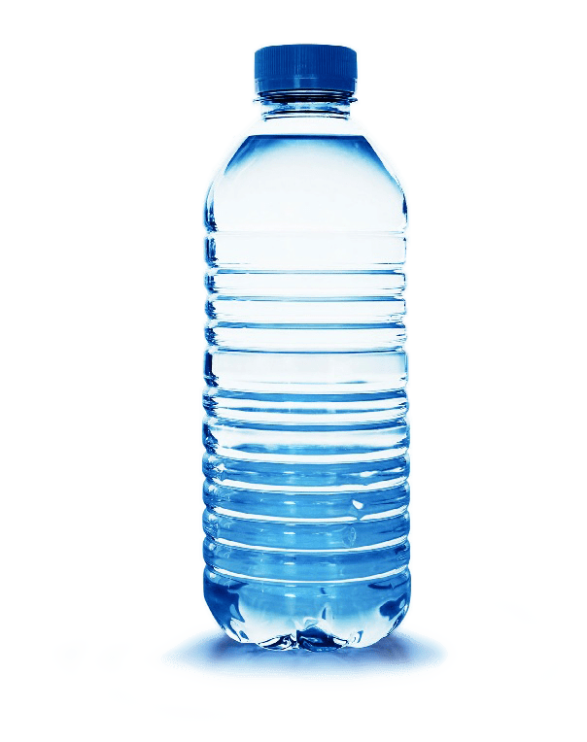
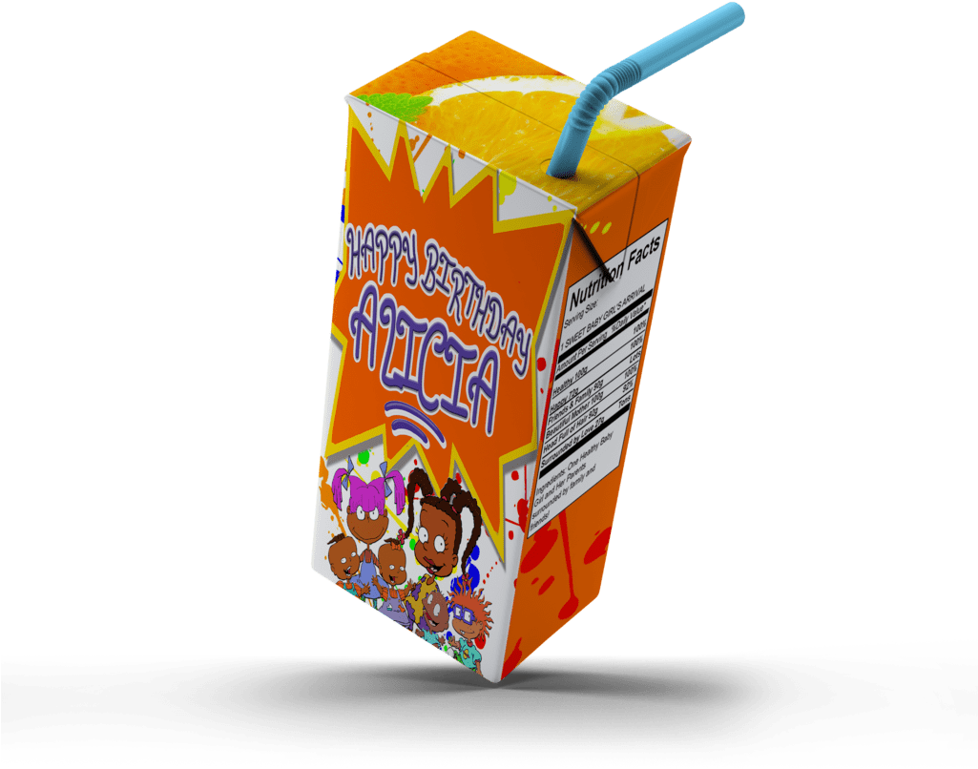
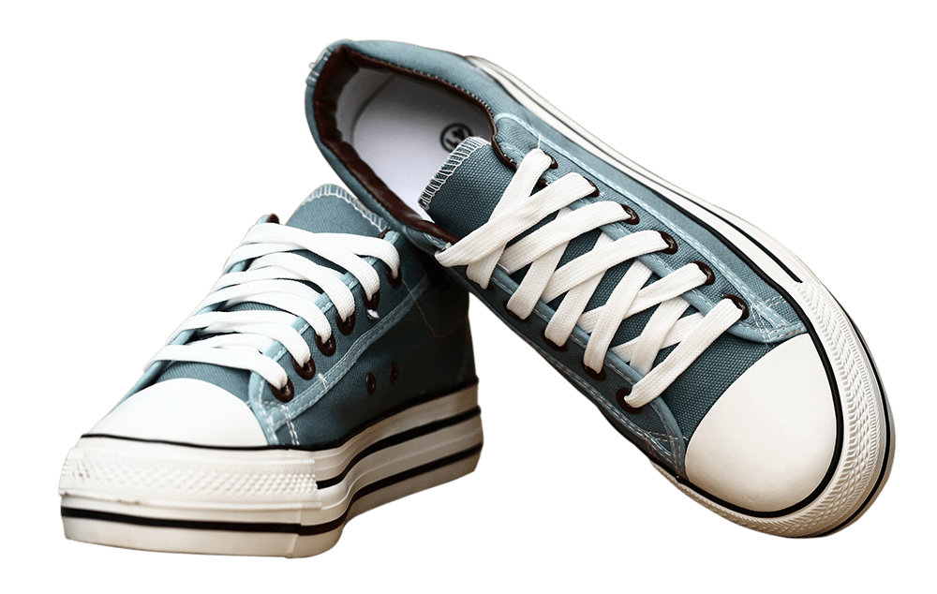
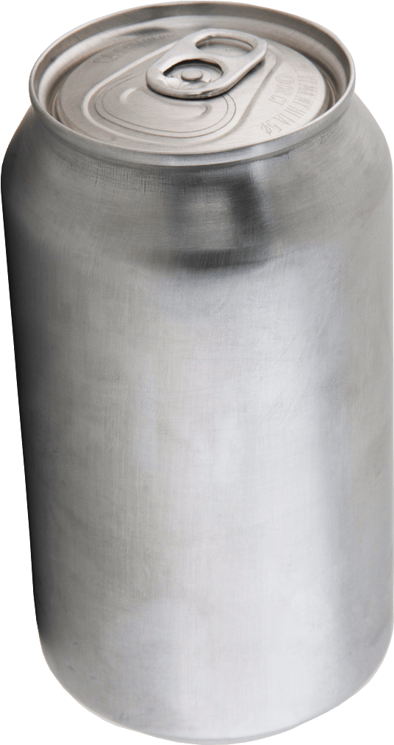
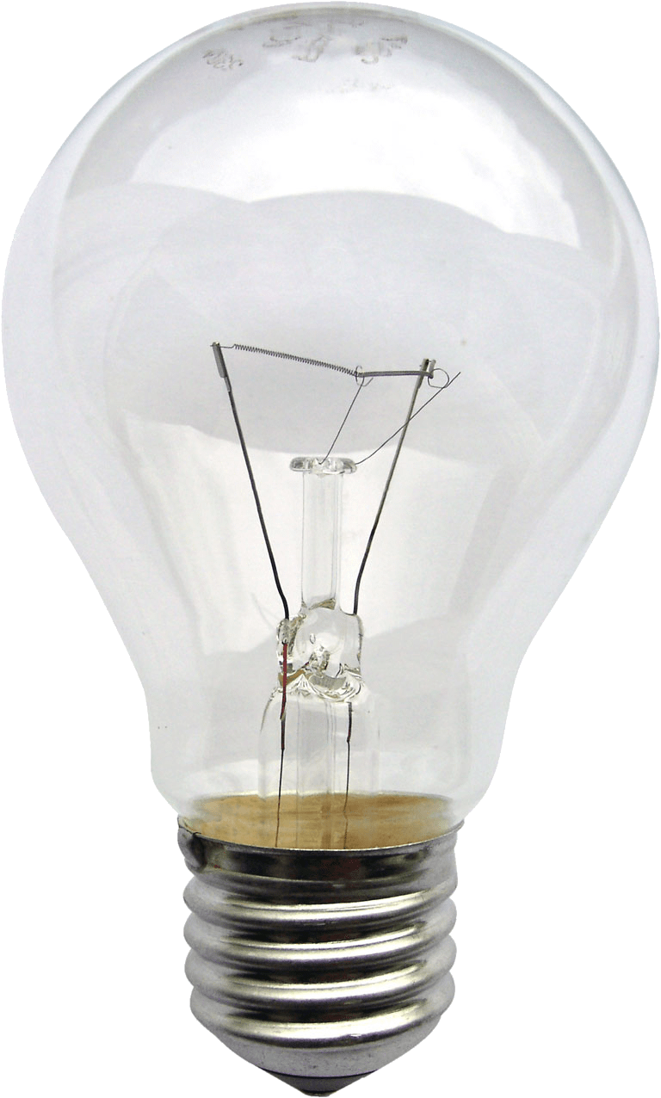
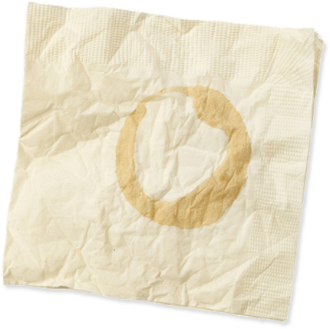
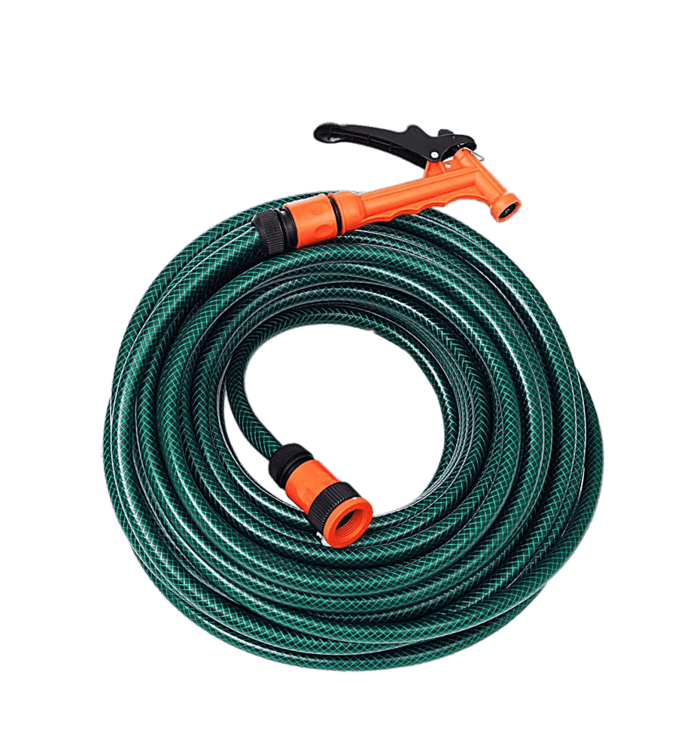
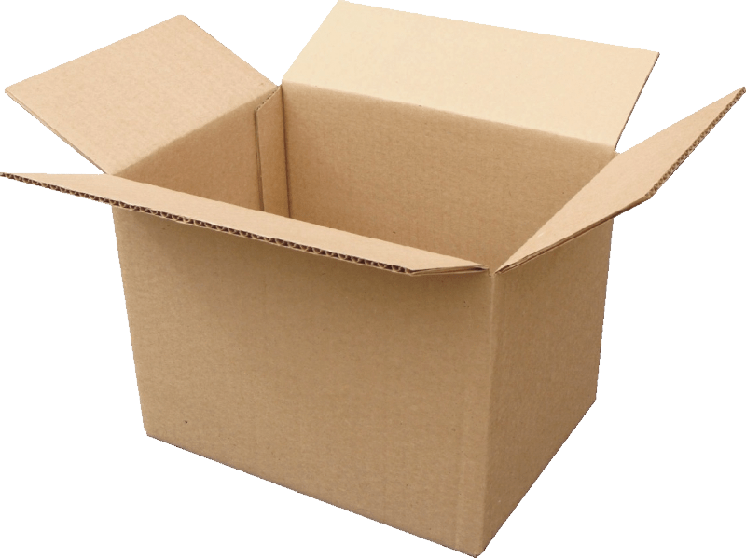
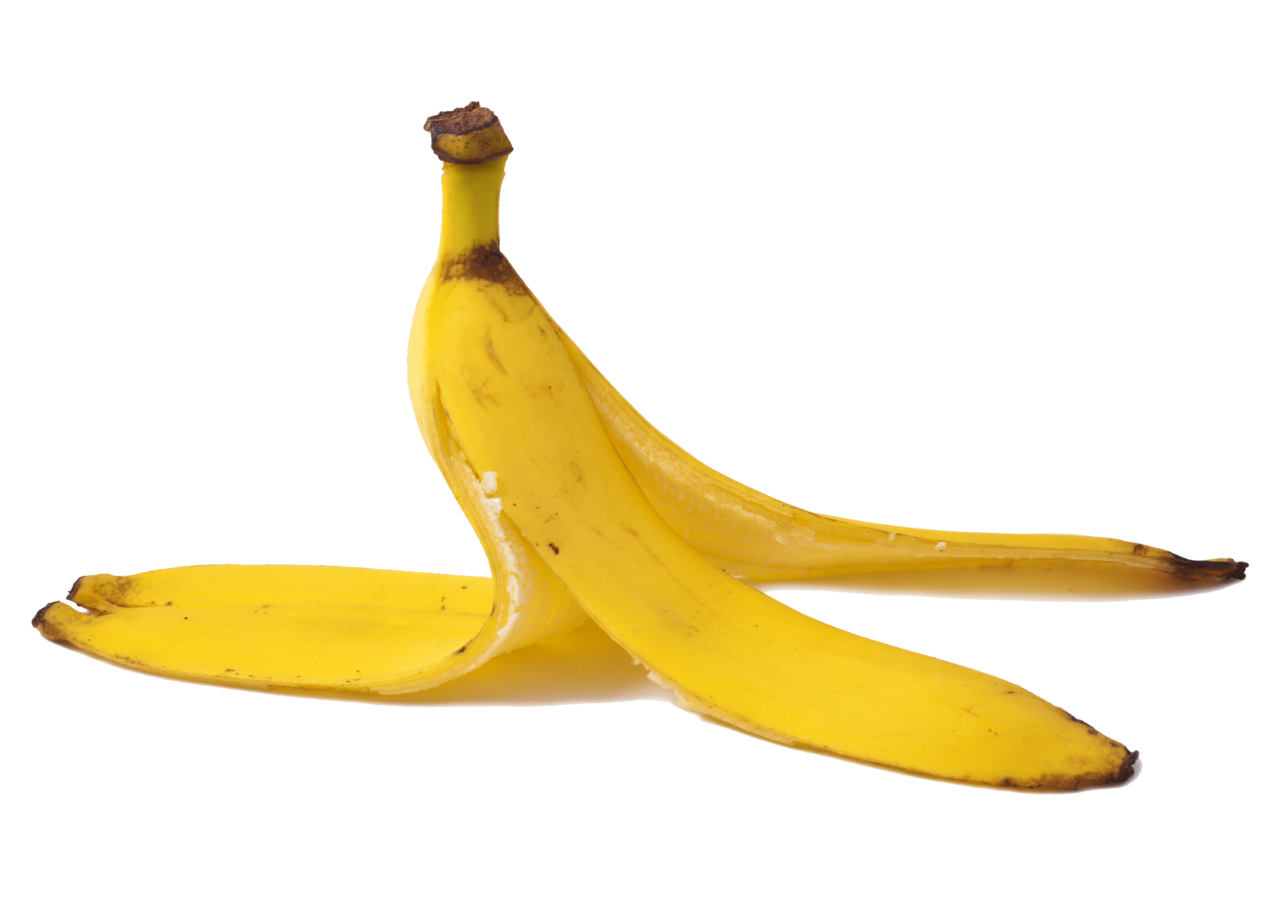
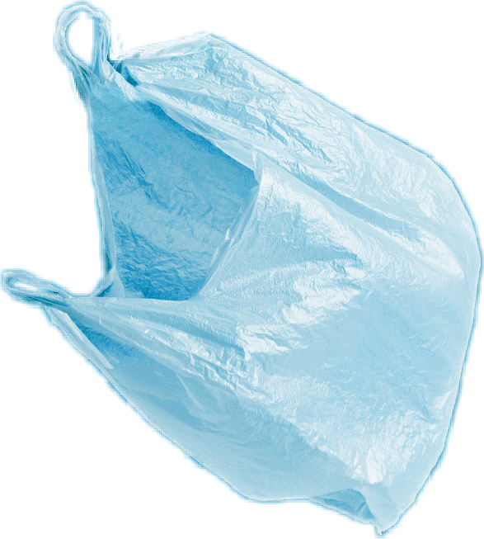
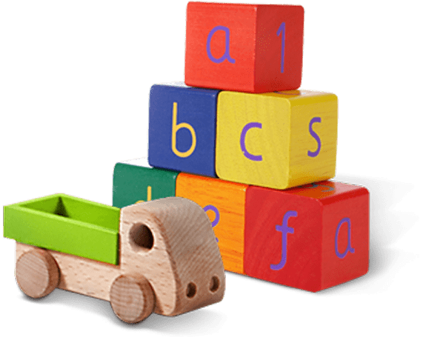
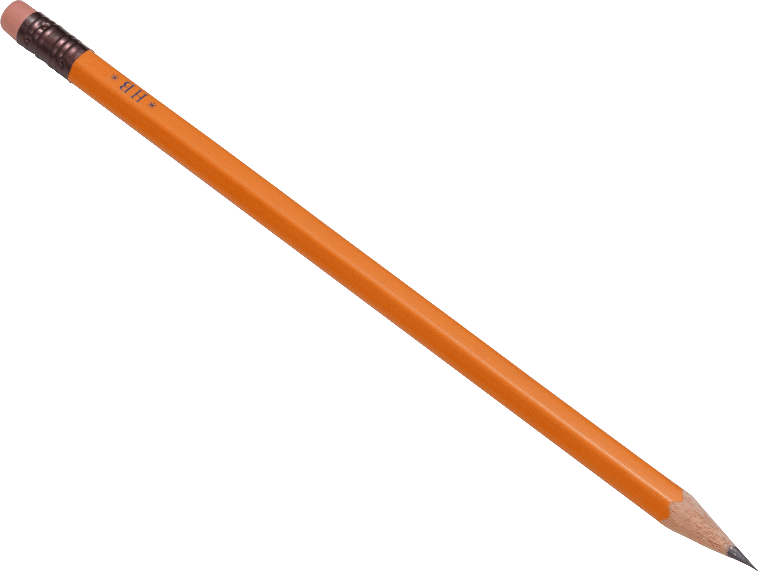
Envase de vidrio
Botella de Plástico PET
Zapatos
Lata de metal
Foco
Caja de jugo
Servilleta sucia
Bolsa de Plástico
Juguetes
Cáscara de Plátano
Caja de cartón
Manguera
Lápiz
Sí
NO
Notes:
(Duración de la diapositiva: 3-5 minutos)
Ejercicio introductorio
Pregunte a los estudiantes:
Ha escuchado alguien acerca del reciclaje? Sí es así, por favor compártanlo con la clase.
Dígale a los estudiantes:
El reciclaje es el proceso de recolectar y procesar materiales y convertirlos en nuevos productos, de otro modo serían solo basura. Reciclar puede beneficiar a la comunidad y al medio ambiente.
Ahora lea las imágenes de izquierda a derecha comenzando por la fila superior, para probar su conocimiento sobre qué elementos de los que se muestran pueden y no pueden reciclarse. Pregúnteles si cada artículo se puede reciclar antes de hacer clic para mostrarles la respuesta.
El orden de los elementos es el siguiente:
Clic 1: Envase de vidrio
Clic 2: Botella de plástico PET
Clic 3: Zapatos
Clic 4: Lata de metal
Clic 5: Foco
Clic 6: Caja de jugo
Clic 7: Servilleta sucia
Clic 8: Lápiz
Clic 9: Bolsa de plástico
Clic 10: Juguetes
Clic 11: Caja de cartón
Clic 12: Manguera
Clic 13: Cáscara de plátano

Slide 7


Sí
NO
Siempre se recicla:
Nunca se recicla:
Cáscara de plátano
Servilleta sucia
Manguera
Envase de vidrio
Botella de plástico PET
Foco
Caja de jugo
Zapatos
Caja de cartón
Lata de metal
Juguetes
Bolsa de plástico
Lápiz
Notes:
(Duración de la diapositiva: 3-5 minutos)
Muestre o proyecte esta diapositiva – existe una version en PDF que se puede entregar a los estudiantes
Abre una discusión comentando acerca de dónde colocamos la basura.
Pregunte a los estudiantes: ¿Qué hacen con la basura en casa? ¿Dónde la depositan? Todo se de?
Dígale a los estudiantes:
No toda la basura se deposita en el mismo cestto. Algunos elementos se deben de colocar en el cesto de reciclaje.
Pregunte a los estudiantes:
Los elementos del lado izquierdo de la página se pueden reciclar, ¿cuáles son esos elementos? ¿Cuál es la primera imagen que ves?
*consultar en este orden (envase de vidrio, botella de plástico PET, caja de cartón, lata de metal)
Clic 1: Envase de vidrio
¿De qué está hecha? ¿Se puede reciclar?
Respuesta: vidrio, sí
Clic 2: Botella de plástico PET
¿De qué está hecha? ¿Se puede reciclar?
Respuesta: plástico PET, sí
Clic 3: Caja de cartón
¿De qué está hecho? Se puede reciclar?
Respuesta: papel, sí
Clic 4: lata de metal
¿De qué está hecha? Se puede reciclar?
Respuesta: papel, sí

Slide 8
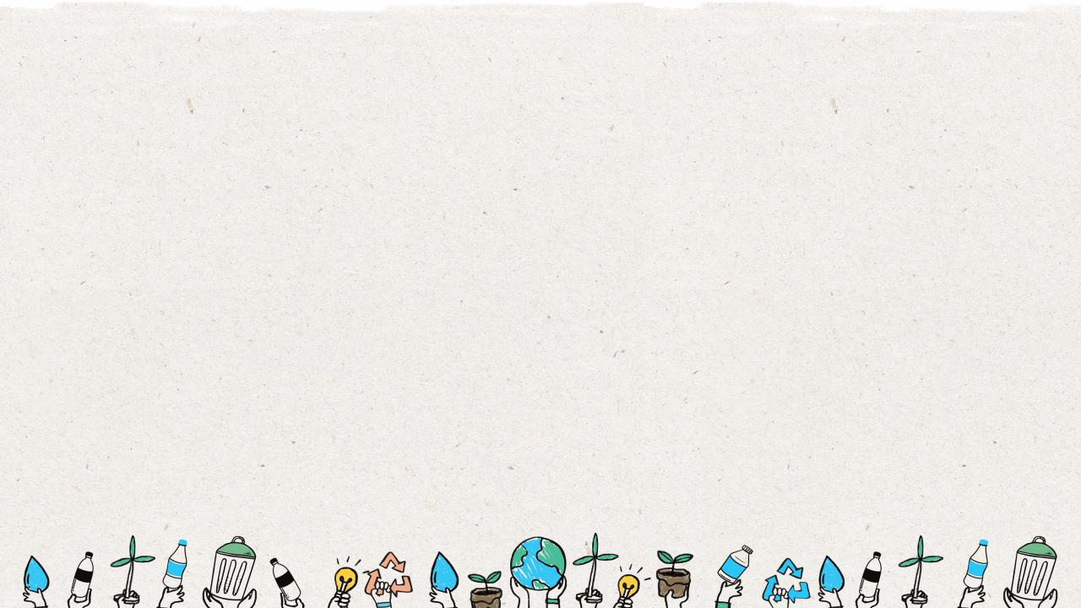
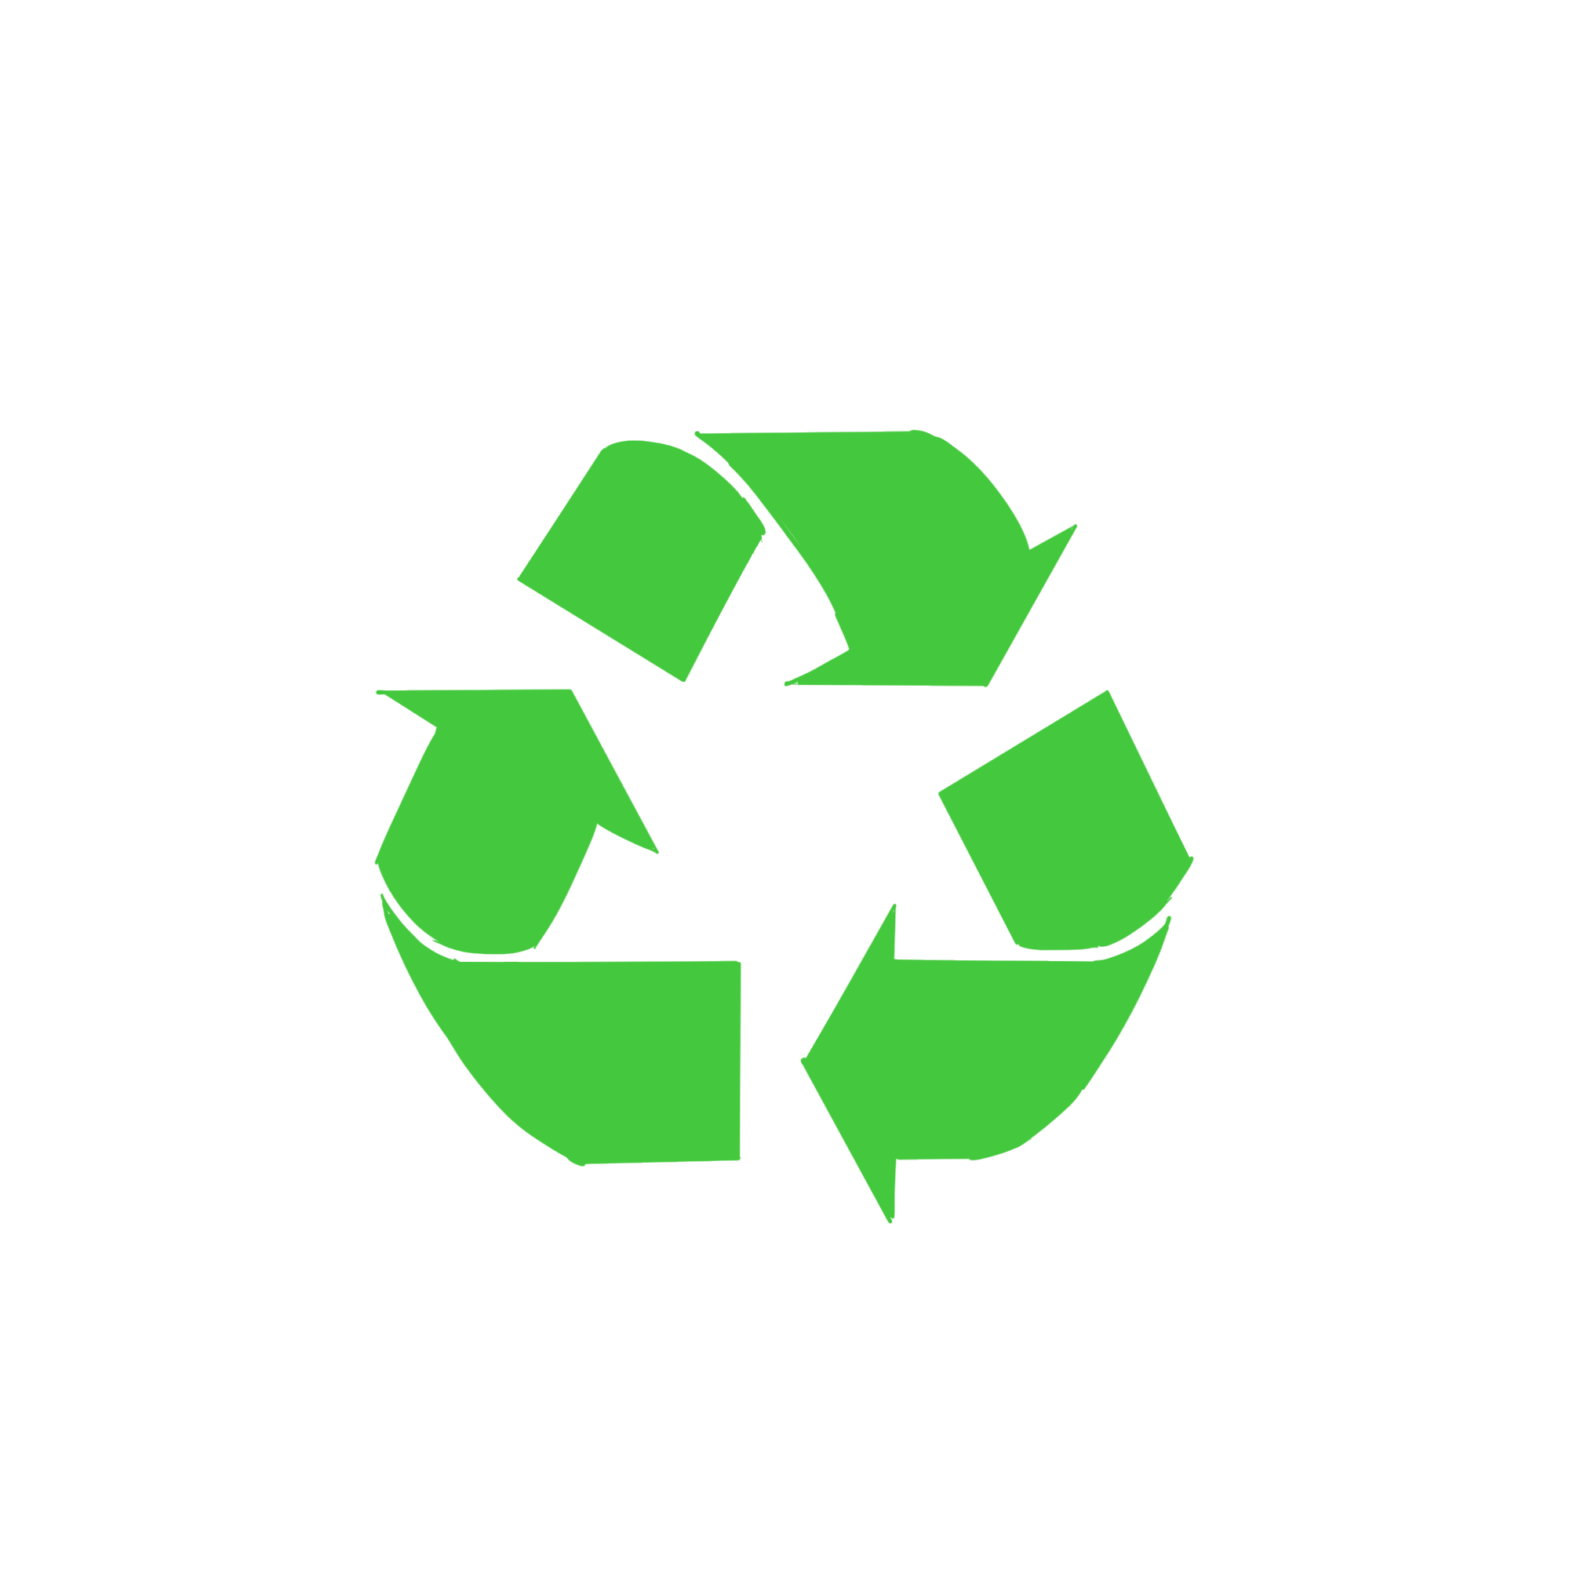
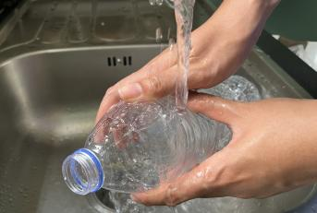
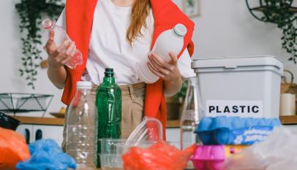

¿Cómo podemos prevenir que los residuos lleguen al océano?
Practica Los 3 Pasos del Reciclaje
Saber qué se puede reciclar.
Vaciar, limpiar y secar antes de colocar en el cesto de basura.
Coloca los objetos en la cesta correcta de reciclaje.
1
2
3
Notes:
(Duración de la diapositiva: 3-5 minutos)
Pregunte a los estudiantes:
¿Cómo podemos ayudar a prevenir la fuga de desechos en la tierra, para que nuestros desechos y materiales reciclables no lleguen al océano?
Haga clic en 1:
Aparecen símbolos de reciclaje.
Respuestas:
El reciclaje ayuda a evitar que los desechos se filtren al medio ambiente.
Pregunte a los estudiantes:
¿Cómo reciclamos correctamente?
Respuestas:
Practica los 3 pasos para reciclar.
Pregunte a los estudiantes:
¿Qué podemos reciclar? ¿Ejemplos?
Respuestas:
Podemos reciclar botellas de plástico PET (encuentre el número 1 en la parte inferior de la botella), metal, papel y vidrio.

Slide 9
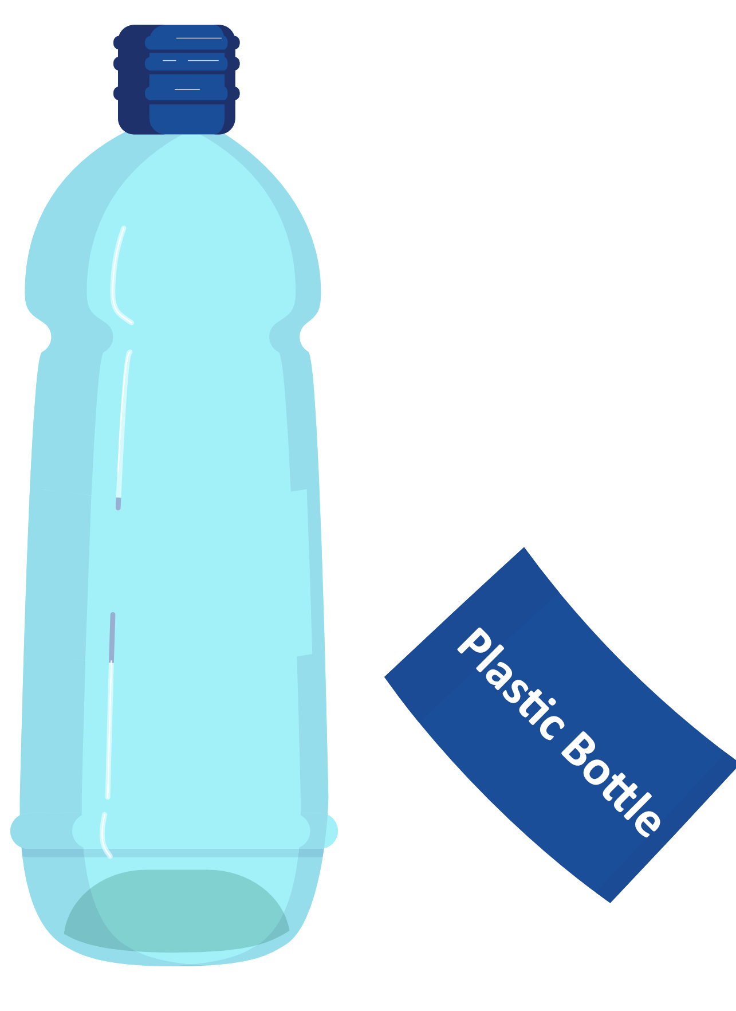

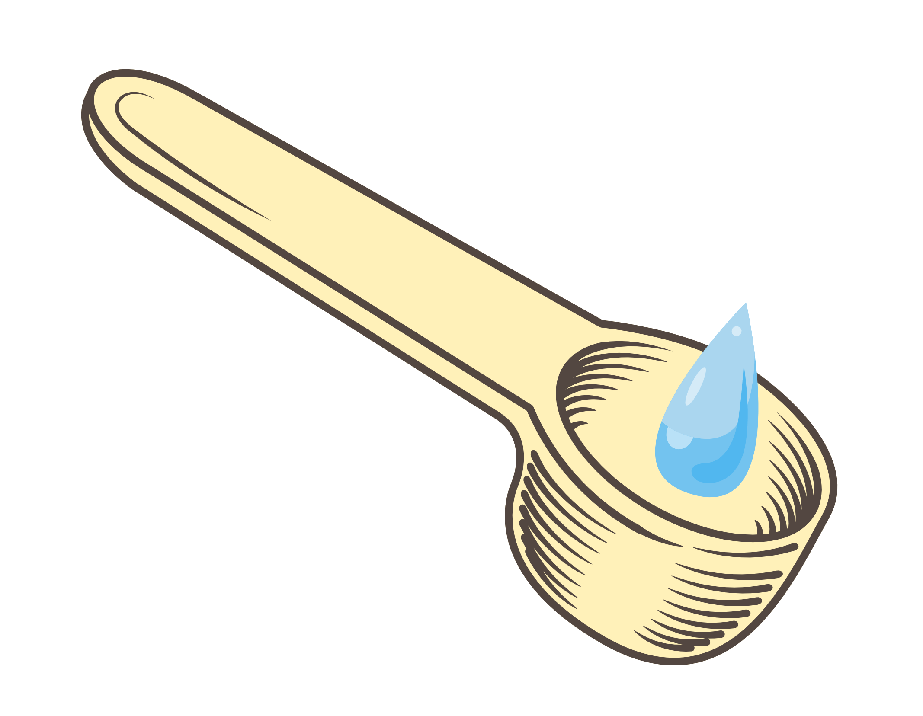

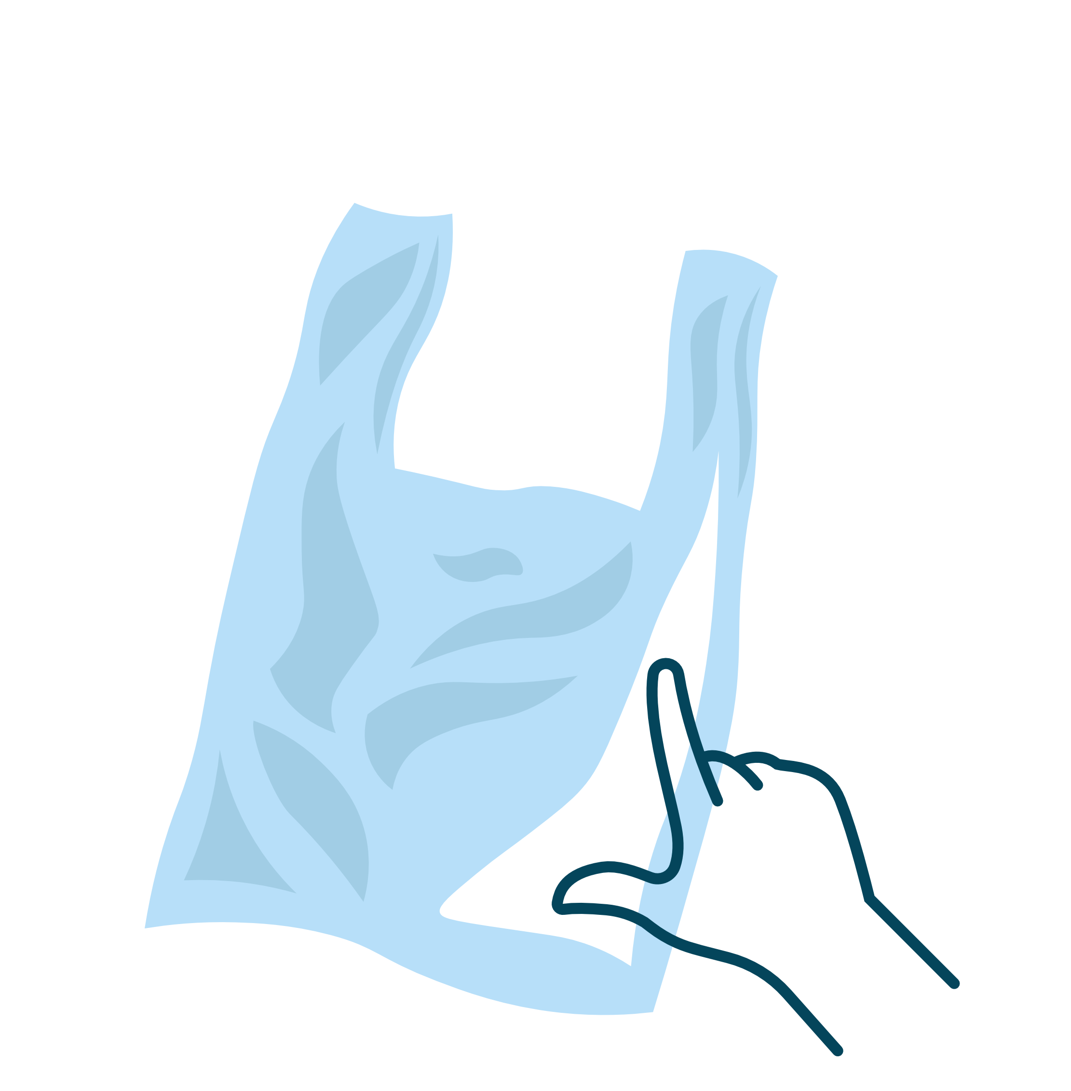
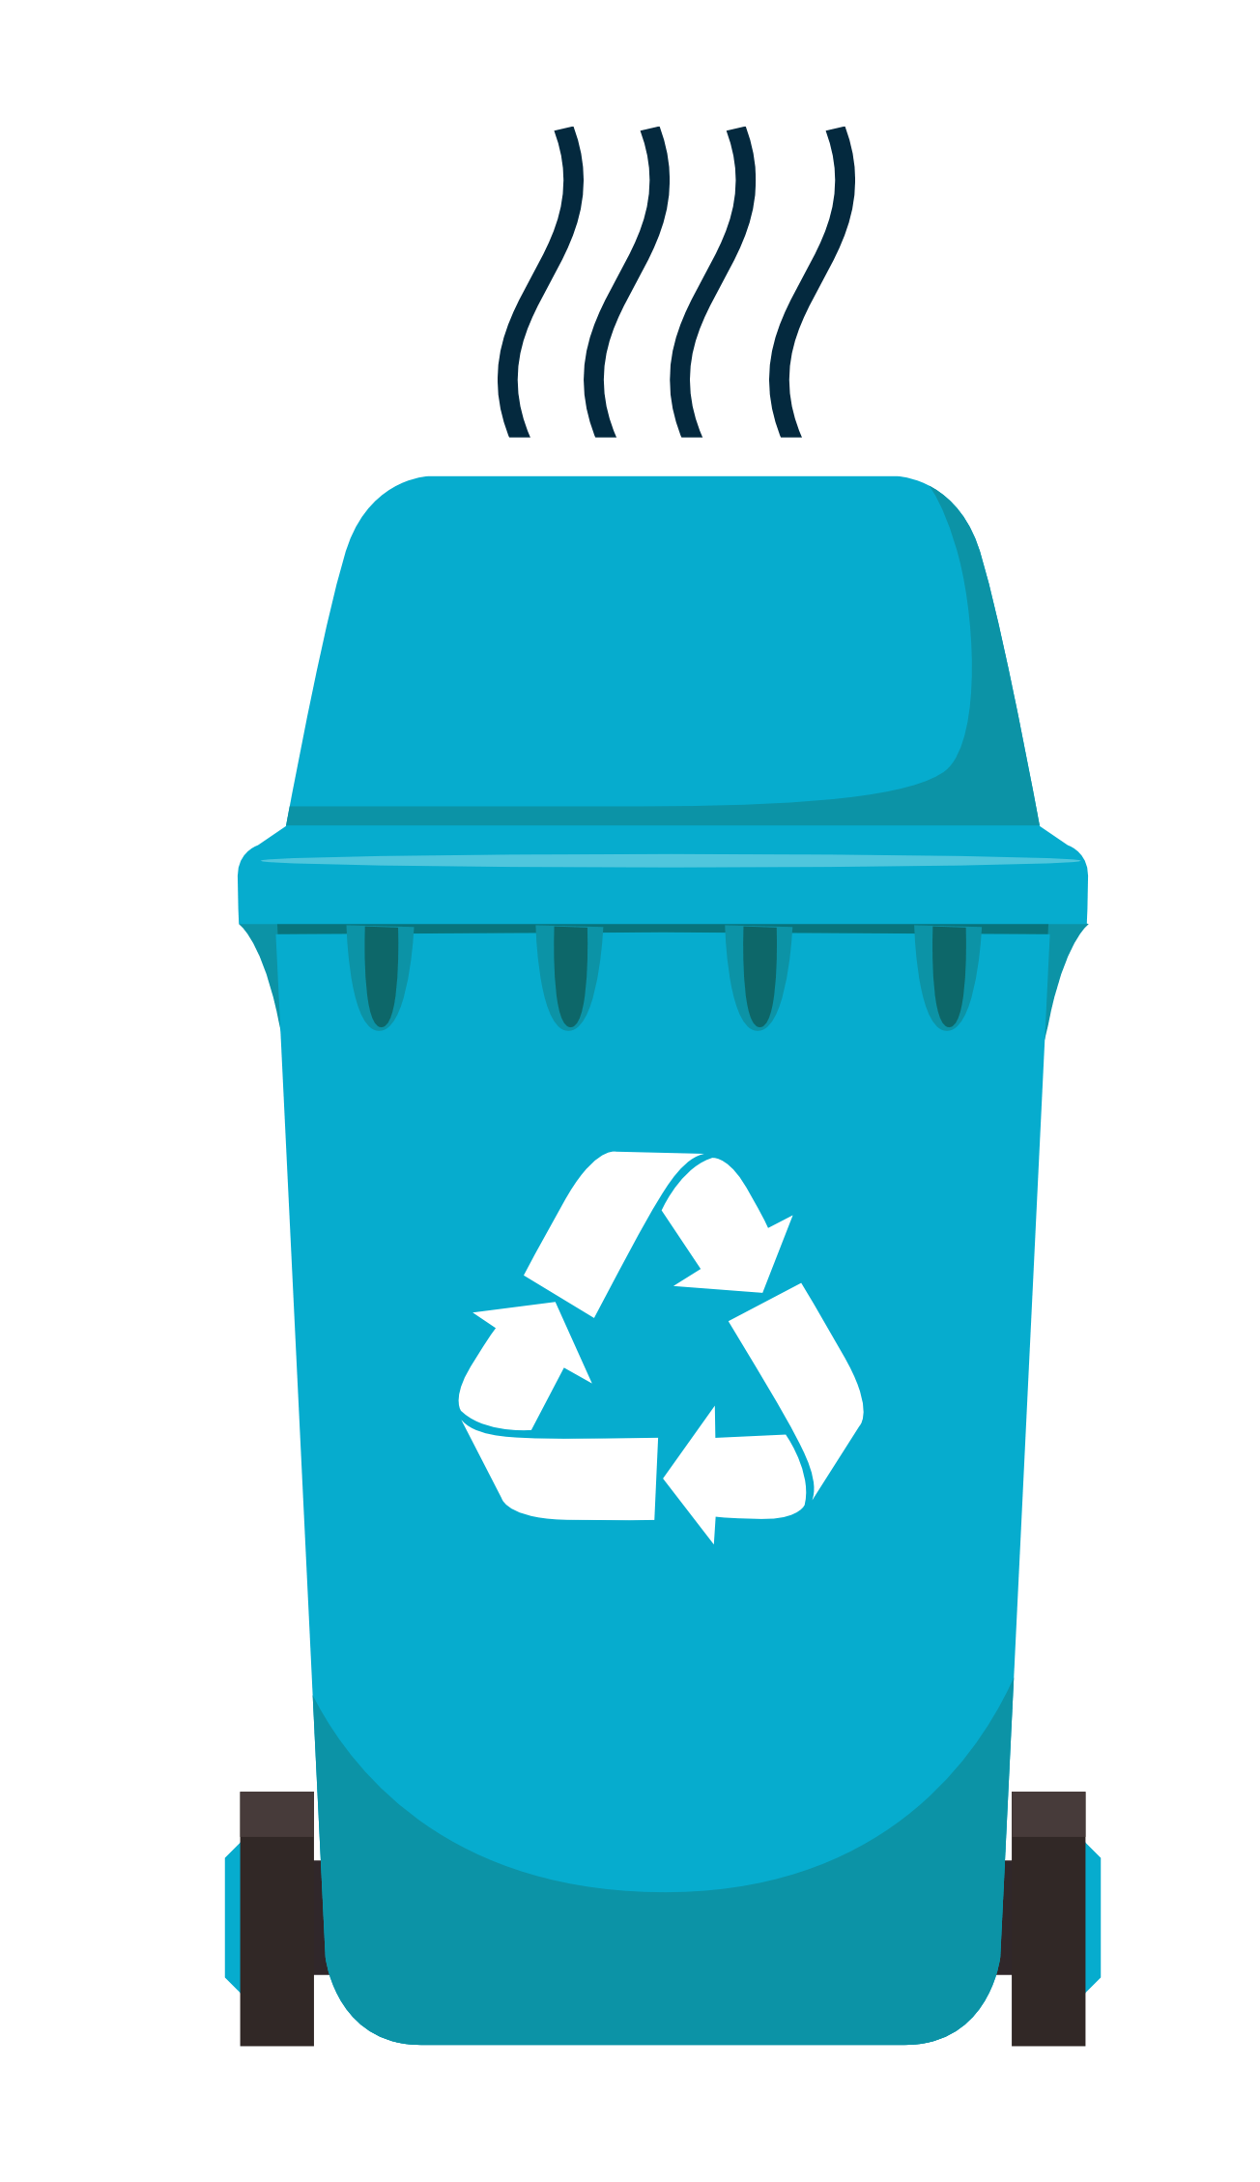
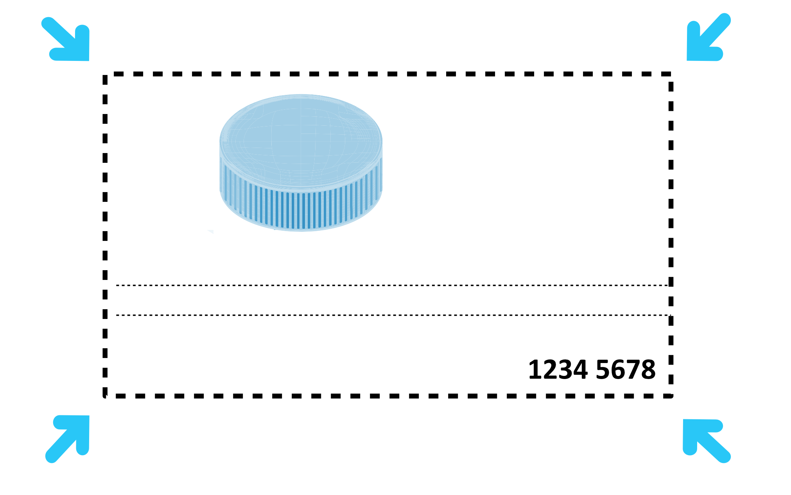
¿Cuál es el Mensaje de tu Héroe para Informar e Inspirar?
Tips y Mejores Prácticas de Reciclaje
Mantenga sus materiales reciclables secos: menos de una cucharadita de líquido
Separar los
materiales combinados
Si puedes meter tu dedo a través de él, no lo recicles
Nunca recicle nada que sea más pequeño que una tarjeta de identificación
Si tu contenedor de reciclaje huele mal, está contaminado
Notes:
(Duración de la diapositiva: 3-5 minutos)
Diga a los estudiantes:
Aprenda a evitar errores comunes de reciclaje, distinga entre lo que es reciclable y lo que no, y use las mejores prácticas para mantener su reciclaje limpio y simple. Se puede marcar la diferencia con estos consejos y mejores prácticas.
Separe los objetos de varias capas, como algunas etiquetas de envases de alimentos o etiquetas en botellas.
Mantenga el reciclaje seco, preferiblemente con menos de una cucharadita de líquido.
Si el contenedor de reciclaje huele mal, quiere decir que hay alimentos o líquidos podridos dentro y el contenedor está contaminado.
Si puede pasar el dedo por un trozo de plástico, no se puede reciclar, como las bolsas de plástico o los envoltorios de alimentos.
Cualquier cosa más pequeña que una tarjeta de identificación, no debe reciclarse.

Slide 10
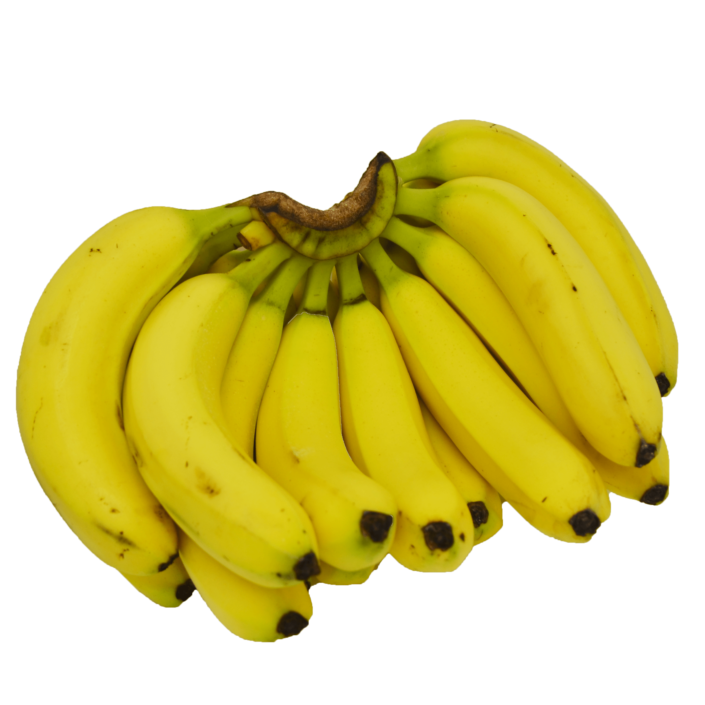
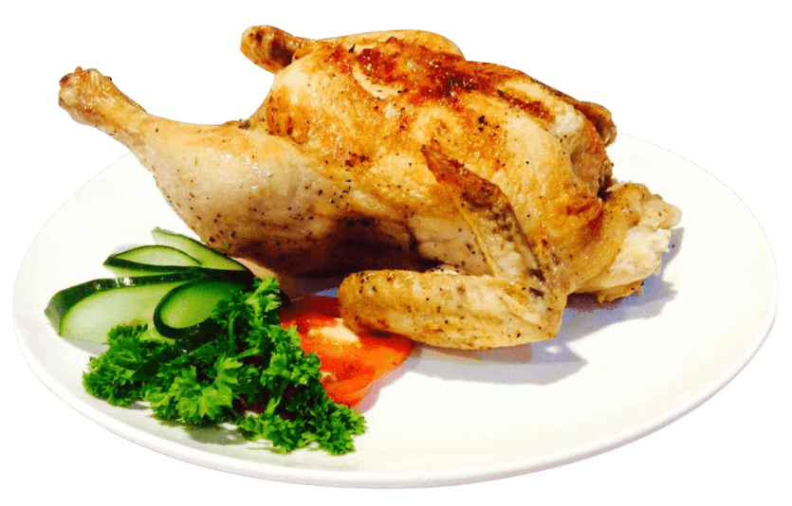
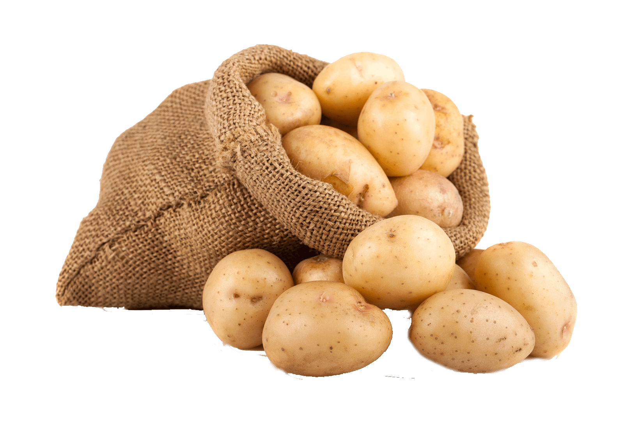
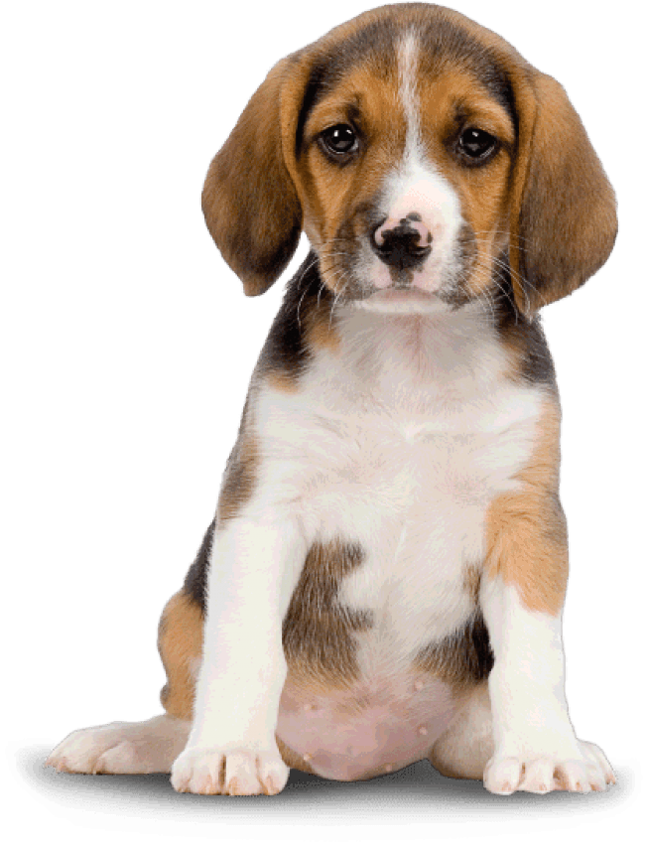
¿Cuántos residuos por día genera una persona promedio?
4 pencas de plátano = 2kg
2 pollos rostizados completos = 2kg
Costal de papas = 2kg
Perro pequeño = 2kg
Notes:
(Duración de la diapositiva: 3 minutos)
Diga a los estudiantes:
El mundo genera al menos 3,5 millones de toneladas de desechos sólidos al día, 10 veces más que hace un siglo. El aumento promedio actual de la población mundial se estima en 81 millones de personas por año. Con más personas, aumenta el consumo y, como resultado, se generarán aún más desechos.
Pregunte a los estudiantes:
¿Sabes cuántos desechos genera una persona promedio cada día?
Diga a los estudiantes:
Click 1: 4 pencas de plátanos
Click 2: 2 pollos rostisados ​​completos
Click 3: 1 saco de patatas
Haga clic en 4: un perro pequeño
Pregunte a los estudiantes:
¿Qué tanto desperdicio es eso a la semana, al mes y al año?
Respuestas:
Semana = 14 kg
Mes = 60 kg
Año = 730 kg

Slide 11

¿Cuál es el flujo de los residuos?
1
Nosotros limpiamos, separamos y colocamos los reciclabes en la escuela o en casa para ser recogidos.
Notes:
(Duración de la diapositiva: 3 minutos)
Pregunte a los estudiantes:
¿Has oído hablar del flujo de los residuos? ¿Qué crees que significa?
Diga a los estudiantes:
El flujo de los residuos es el curso completo de los desechos, desde su origen hasta su recuperación, reciclaje o disposición final. Es el ciclo de vida completo del material desde que se recolecta en un hogar, hasta su destino final.
El flujo de los residuos comienza cuando consumimos un producto como un refresco envasado en una botella de plástico PET. Una vez que terminamos nuestra bebida, la botella de PET debe ingresar al flujo de los residuos.
Pregunte a los estudiantes:
¿En dónde debemos de colocar una botella de plástico PET?
Respuestas:
En el contenedor de reciclaje que alberga botellas de plástico PET.

Slide 12
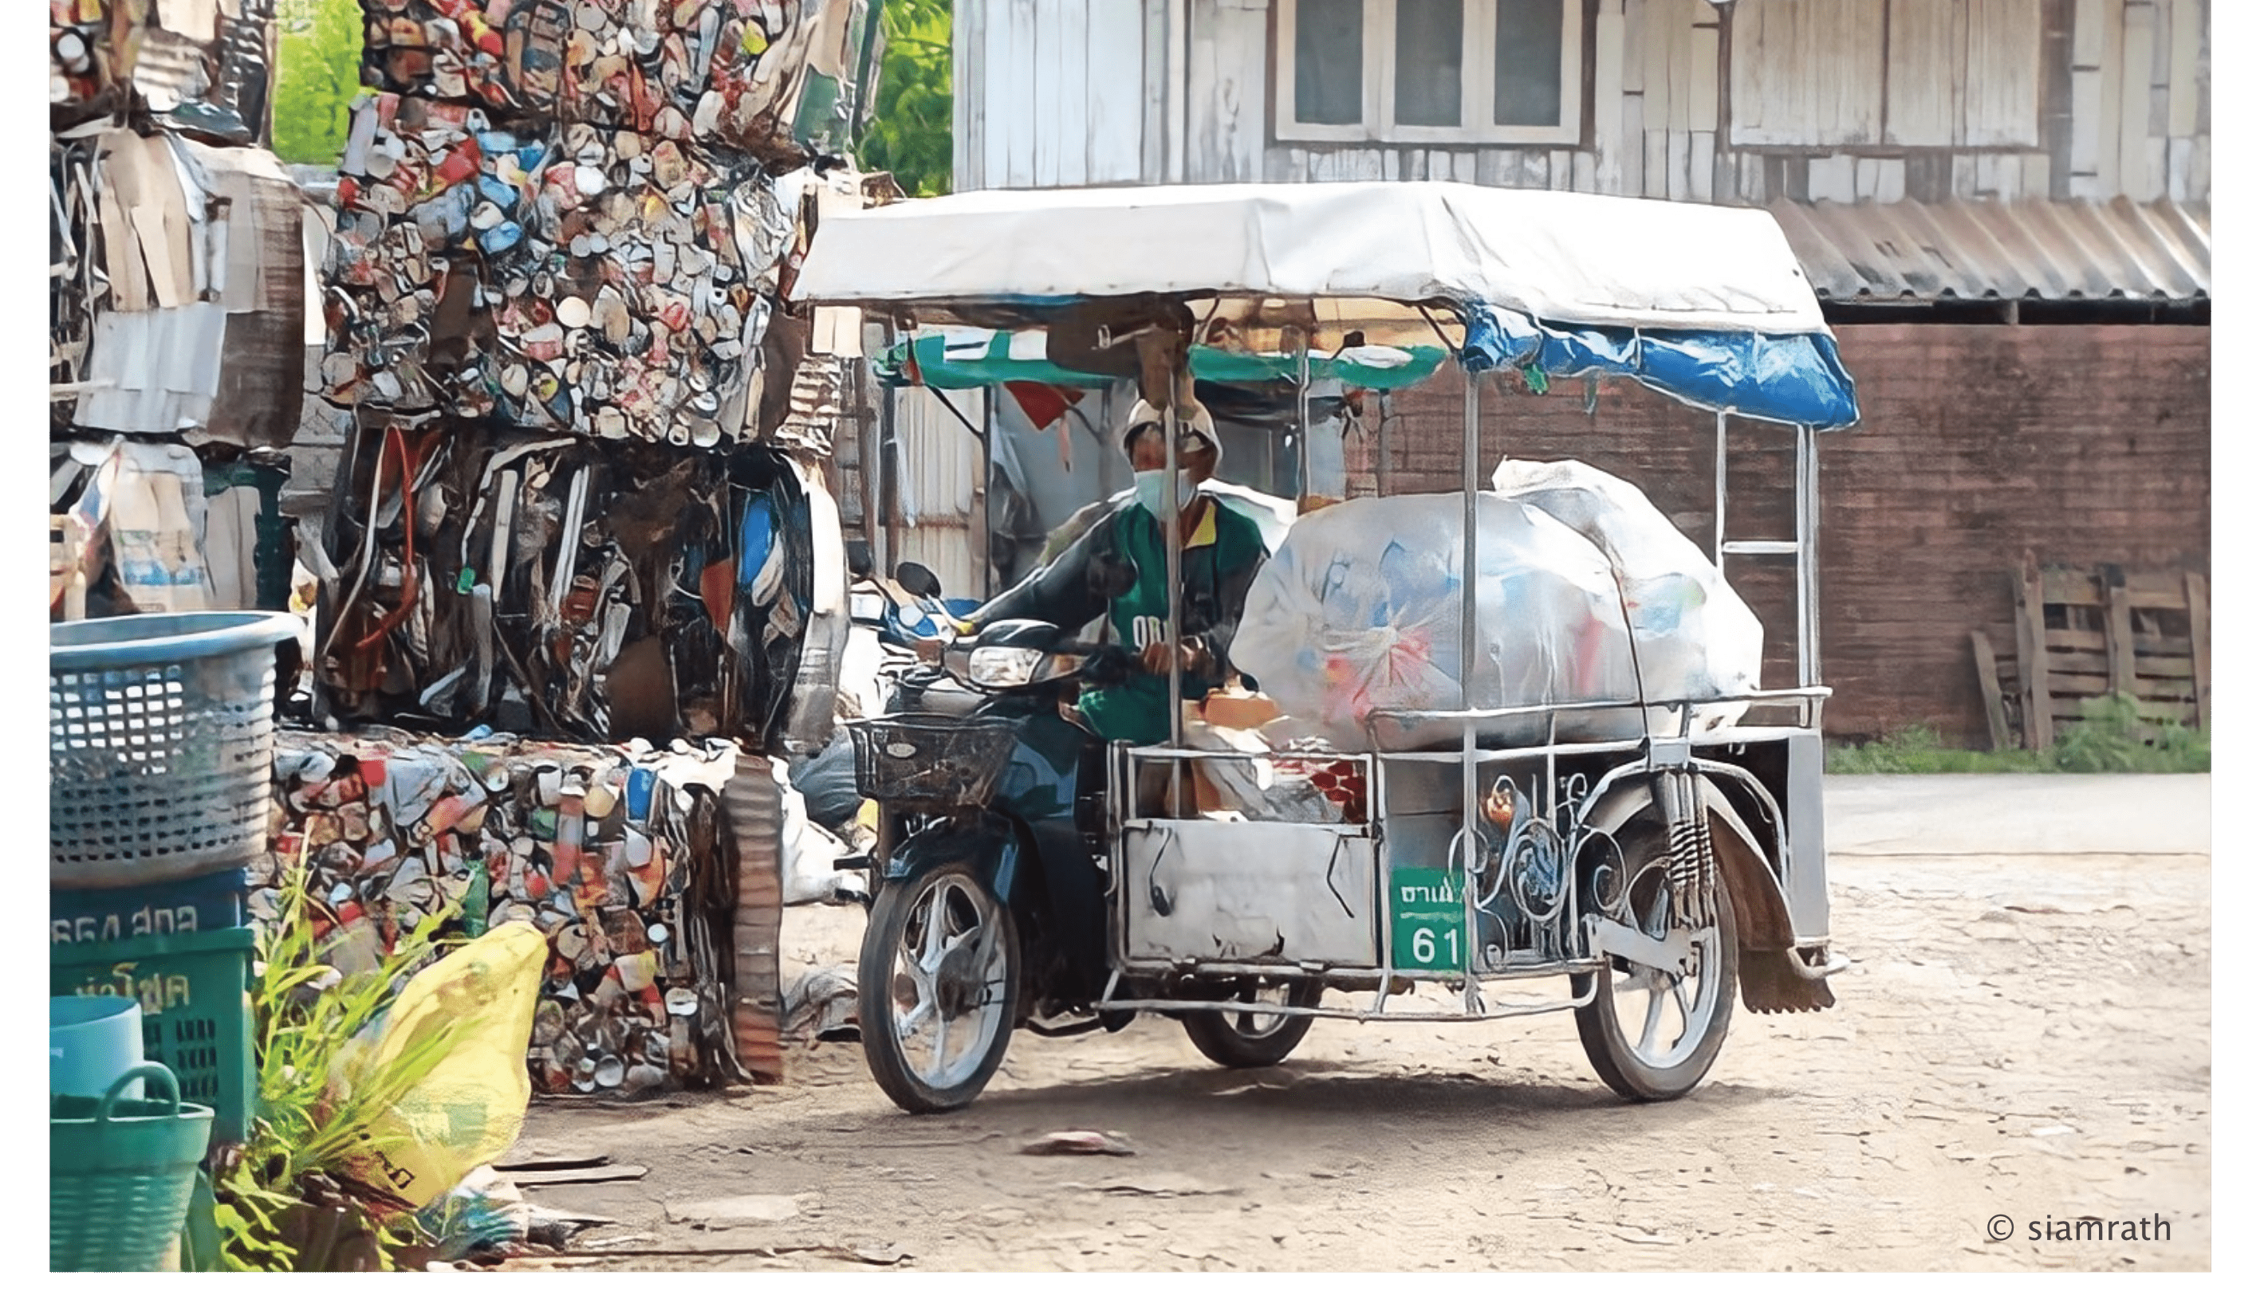
¿Cuál es el flujo de los residuos?
2
El transporte reciclador recoge y entrega los reciclables en los centros de acopio.
Notes:
(Duración de la diapositiva: 3 minutos)
Pregunte a los estudiantes:
¿Cuál es el siguiente dentro del flujo de residuos de nuestra botella de PET?
Respuestas:
Una vez que colocamos nuestra botella PET en el contenedos de reciclaje, esta será recogida por un recolector de residuos.
Pregunte a los estudiantes:
¿A dónde crees que va la botella de PET después de ser recolectada por el recolector de residuos?

Slide 13
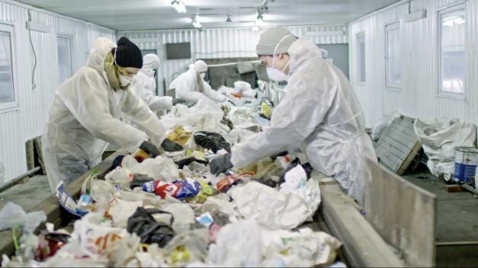
¿Cuál es el flujo de los residuos?
3
Los trabajadores de la cadena del proceso separan a mano todos los artículos entregados. Retiran los alimentos, las bolsas de plástico y otros artículos que no corresponden.
Notes:
(Duración de la diapositiva: 3 minutos)
Diga a los estudiantes:
Una vez que se ha recogido la botella de PET, se transporta a una instalación de reciclaje. En la instalación, trabajadores separan los diferentes materiales y retiran todo lo que no corresponde.
Pregunte a los estudiantes:
¿Qué tipo de artículos no pertenecen al reciclaje y se deben eliminar? ¿Qué elementos sí pertenecen?
Respuestas:
Los desechos de alimentos, bolsas de plástico, juguetes rotos, cajas de jugo, lápices y ropa vieja no pertenecen al reciclaje.
Sí pertenecen el vidrio, el metal, las botellas de plástico y el papel.
Pregunte a los estudiantes:
¿Qué pasa después con la botella de PET?

Slide 14
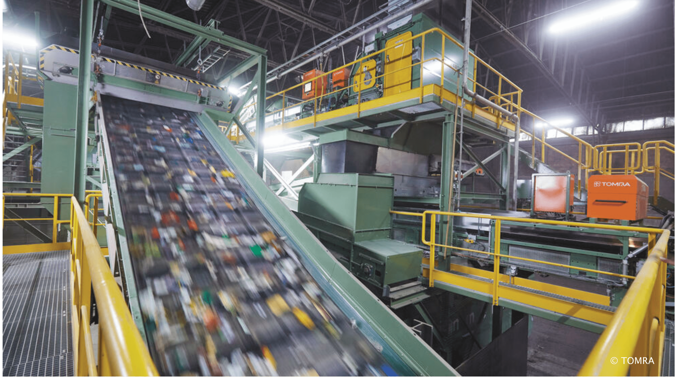
¿Cuál es el flujo de los residuos?
4
Las máquinas utilizan alta tecnología para clasificar y separar papel,, el cartón, el plástico y metal.
Notes:
(Duración de la diapositiva: 2 minutos)
Diga a los estudiantes:
El siguiente paso es que los materiales reciclables se separan aún más, en un solo tipo de material para su procesamiento, como nuestra botella de PET. Para realizar esta separación de forma automática, se utiliza maquinaria de alta tecnología.

Slide 15
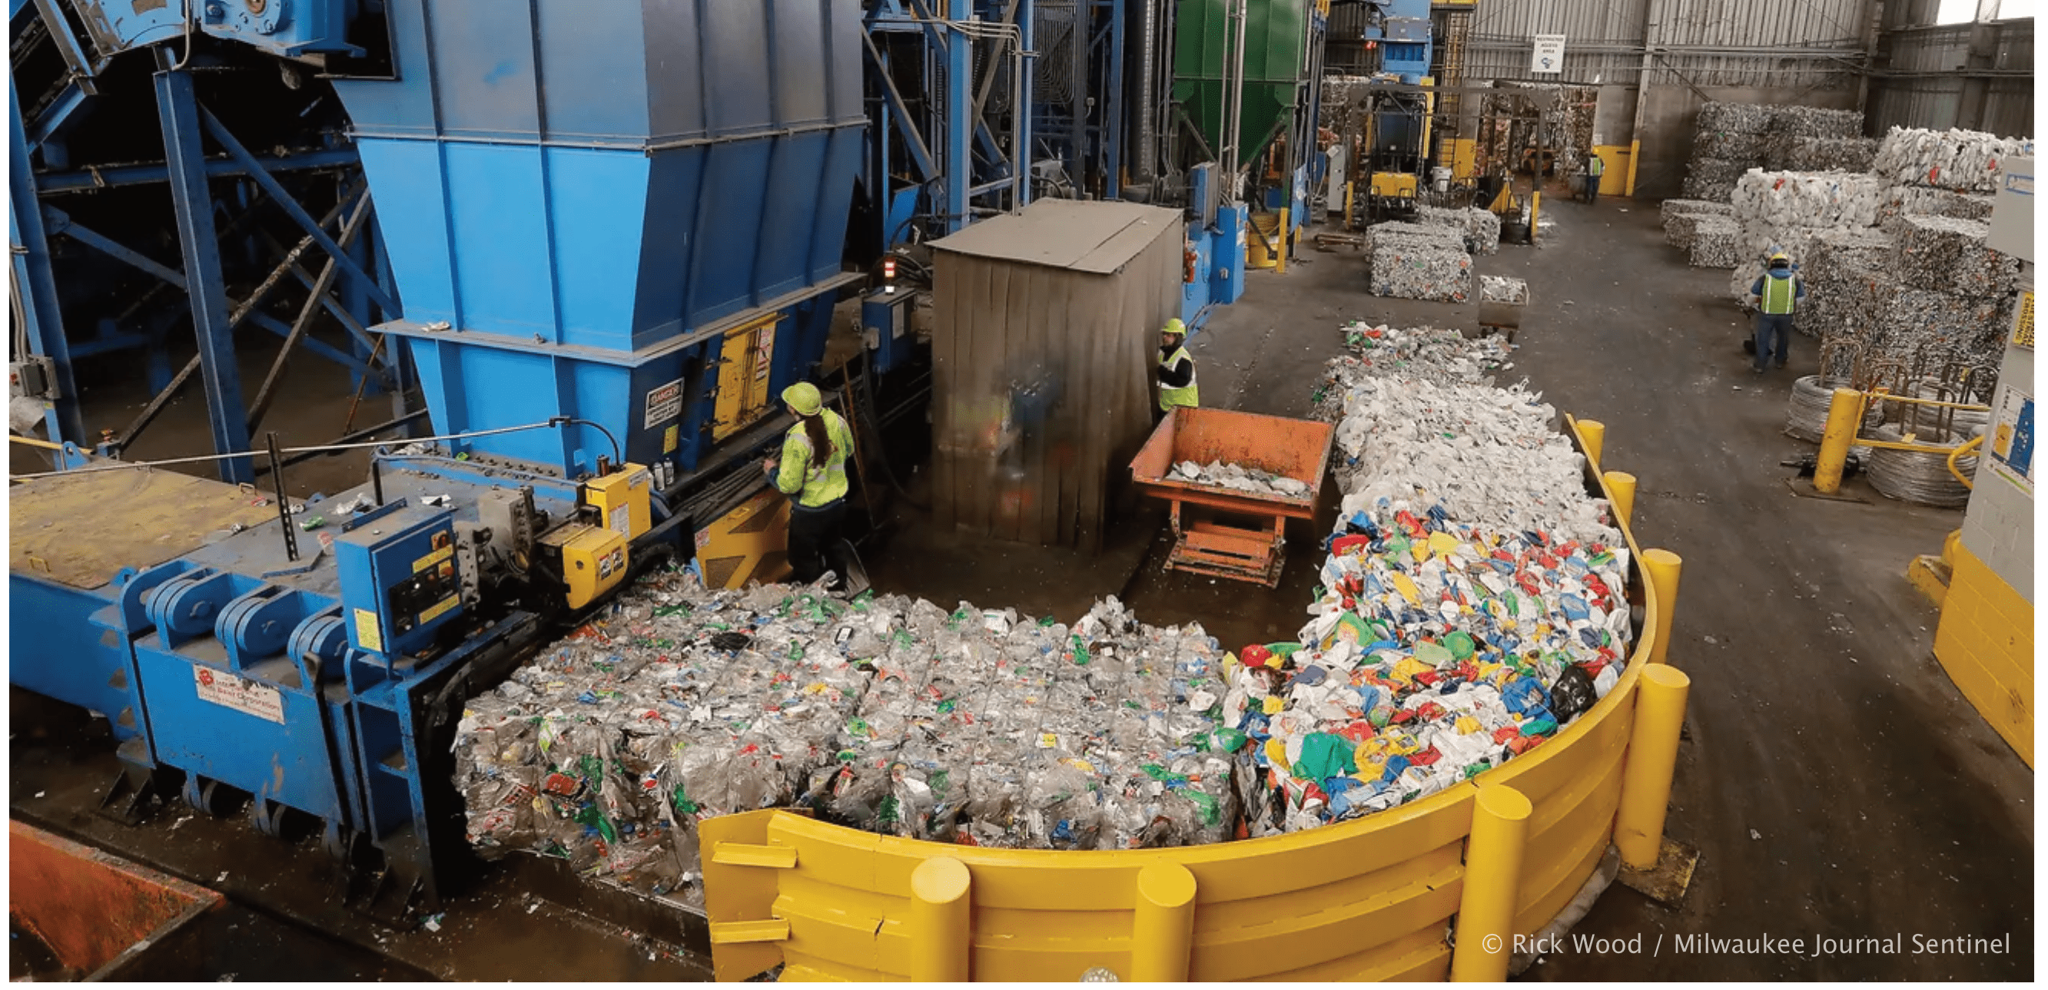
¿Cuál es el flujo de los residuos?
5
Una vez que estos 4 materiales son separados apropiadamente, los artículos se aplastan y se empaquetan en balas. Las balas parecen bloques gigantes de materiales reciclables.
Notes:
(Duración de la diapositiva: 3 minutos)
Diga a los estudiantes:
Ahora que nuestra botella de PET se ha separado junto con miles de otras botellas, se utiliza nuevamente maquinaria pesada para aplanar las botellas en cubos gigantes y empaquetarlas juntas.
Pregunte a los estudiantes:
¿Por qué las botellas de PET se aplanan en cubos gigantes?
Respuestas:
Empacar artículos de plástico PET en cubos gigantes hace que sea muy fácil de organizar, pesar y transportar, para los próximos pasos que se incluyen en el flujo de los residuos.

Slide 16
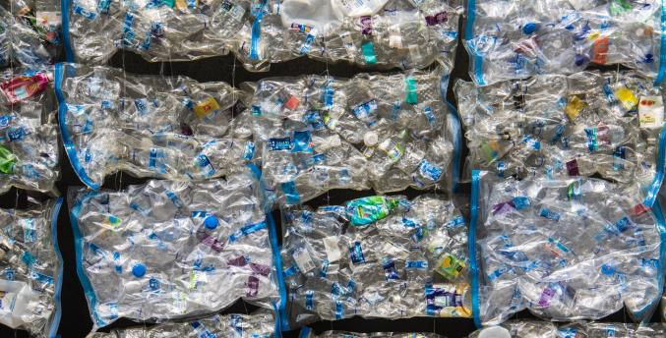
¿Cuál es el flujo de los residuos?
6
Los empaques de material reciclable se venden a compañías que los procesan y crean nuevos objetos.
$
Notes:
(Duración de la diapositiva: 2 minutos)
Diga a los estudiantes:
Una vez que las botellas de PET se empaquetan en cubos gigantes, se venden como materia prima a grandes empresas, quienes las convertirán en otros productos.
Pregunte a los estudiantes:
¿Qué tipo de cosas se fabricarán con estas bolsas de botellas de PET?
Respuestas:
Las botellas de PET a menudo se convierten en más botellas de PET, pero también se pueden convertir en muchas cosas, como telas y textiles.

Slide 17
Actividad de Clase: 1 Día de Auditoría de Residuos
Notes:
Diga a los estudiantes:
Ahora evaluarán los desechos que generan cada día en su hogar y realizarán una auditoría. Examinarán los residuos y documentará sus hallazgos en el formulario de auditoría de desechos.

Slide 18
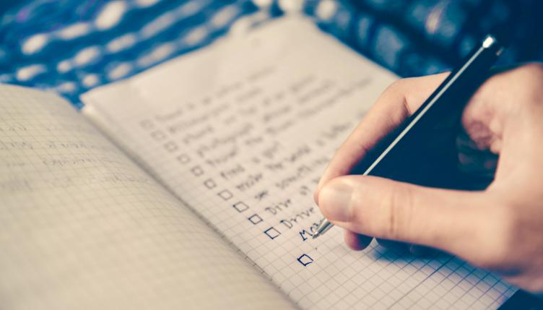
¿Qué es una Auditoría?
Notes:
Pregunte a los estudiantes:
¿Qué es una auditoría, específicamente una auditoría de residuos?
Respuestas:
Una auditoría es un análisis de alguna situación en la que se requiere recolectar información y pruebas. Podemos realizar una auditoría de desechos haciendo un seguimiento de todos los residuos que producimos, manteniendo un registro de ellos y analizando esta información para conocer cuál es nuestro propio impacto en el medio ambiente.
También podemos hacer esto con un inventario de desechos, y así conocer la cantidad con la que estamos contribuyendo al flujo de los residuos.

Slide 19
Pasos para Día
1
Auditoría en Casa
Notes:
Diga a los estudiantes:
Que realizarán una auditoría en el hogar de sus desechos, aplicando 5 sencillos pasos.

Slide 20
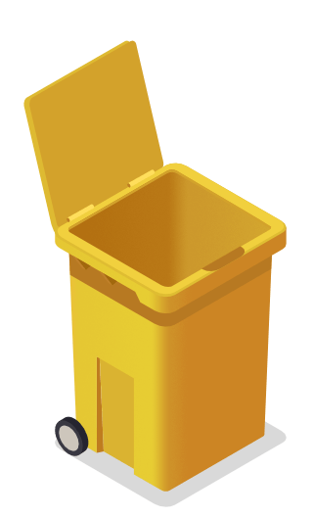
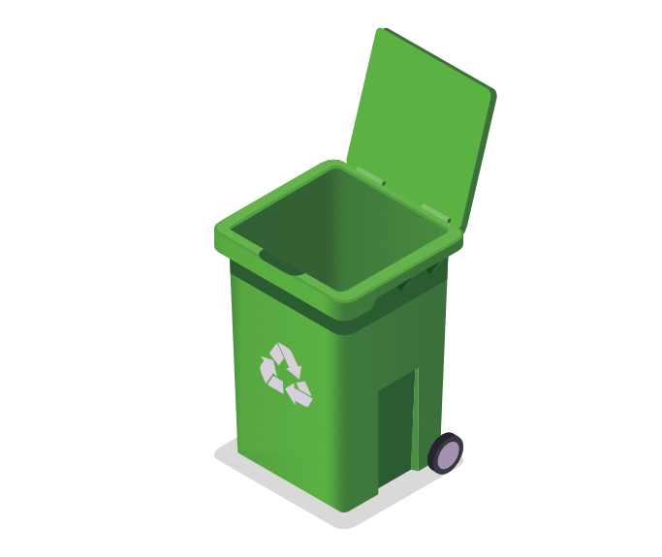
Paso
1
Checa con tus padres el major día para realizar la auditoria de residuos en tu hogar. El día de la auditoría, asegurate de escoger 2 contenedores, uno para residuos reciclables y otro para residuos no reciclables, y revisa que ambos estén vacíos antes de comenzar.
1
2
Residuos No Reciclables
Residuos Reciclables
Notes:
Diga a los estudiantes:
Consulta con tus padres cuál es el mejor día para realizar la auditoría de desechos domésticos. El día de la auditoría, asegúrense de elegir 2 contenedores, uno para residuos no reciclables y otro para residuos reciclables; y asegúrense de que ambos estén vacíos. Trabajen con sus padres y comiencen a recolectar los desechos en el desayuno y todos los que se generen a lo largo de un día.

Slide 21
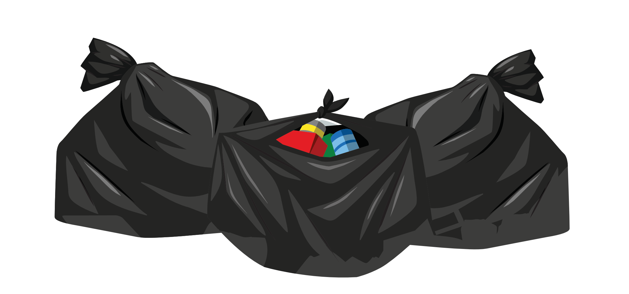

Paso
2
Después de recolectar la última porción de residuos, prepara tres bolsas de basura para acomodar los 3 tipos de desechos recolectados: (1) Reciclables, (2) Desperdicios de alimentos, (3) Objetos no reciclables. ¡Utiliza guantes de protección!
Bolsa de Residuos Alimenticios
Bolsa de no Reciclables
Bolsa de Reciclaje
!
Notes:
Diga a los estudiantes:
Después de recolectar los últimos desechos de la cena, trabajen con sus padres para colocar tres bolsas de basura y clasificar los tres tipos de desechos recolectados: (1) Reciclaje (2) Desperdicio de alimentos, (3) No reciclable. Con sus padres, comiencen a separar los desechos recolectados de los dos contenedores en las tres bolsas. Asegúrese de usar guantes protectores y etiquetar las bolsas. Pueden consultar el documento Sí/No para guiarse en la clasificación correcta de los desechos.
*Utilice doble bolsa de basura para los residuos de alimentos y evitar fugas.

Slide 22
A medida que revisas cuidadosamente los contenedores de desechos separando los residuos en las tres bolsas, registre en su "Formulario de Auditoría de Desechos" los artículos reciclables individuales que recolectó, e indique el número.
Paso
3
Notes:
Diga a los estudiantes:
Se les entregará un documento de auditoría de desechos que utilizarán para contar los tipos de materiales reciclables que recolecten. Contarán los artículos reciclables individuales y colocarán los desechos de alimentos y los no reciclables en las bolsas etiquetadas, y los llevará a la clase para pesarlos. Registre cada artículo reciclable individualmente y cuenten cuántos de cada uno han recolectado.

Slide 23
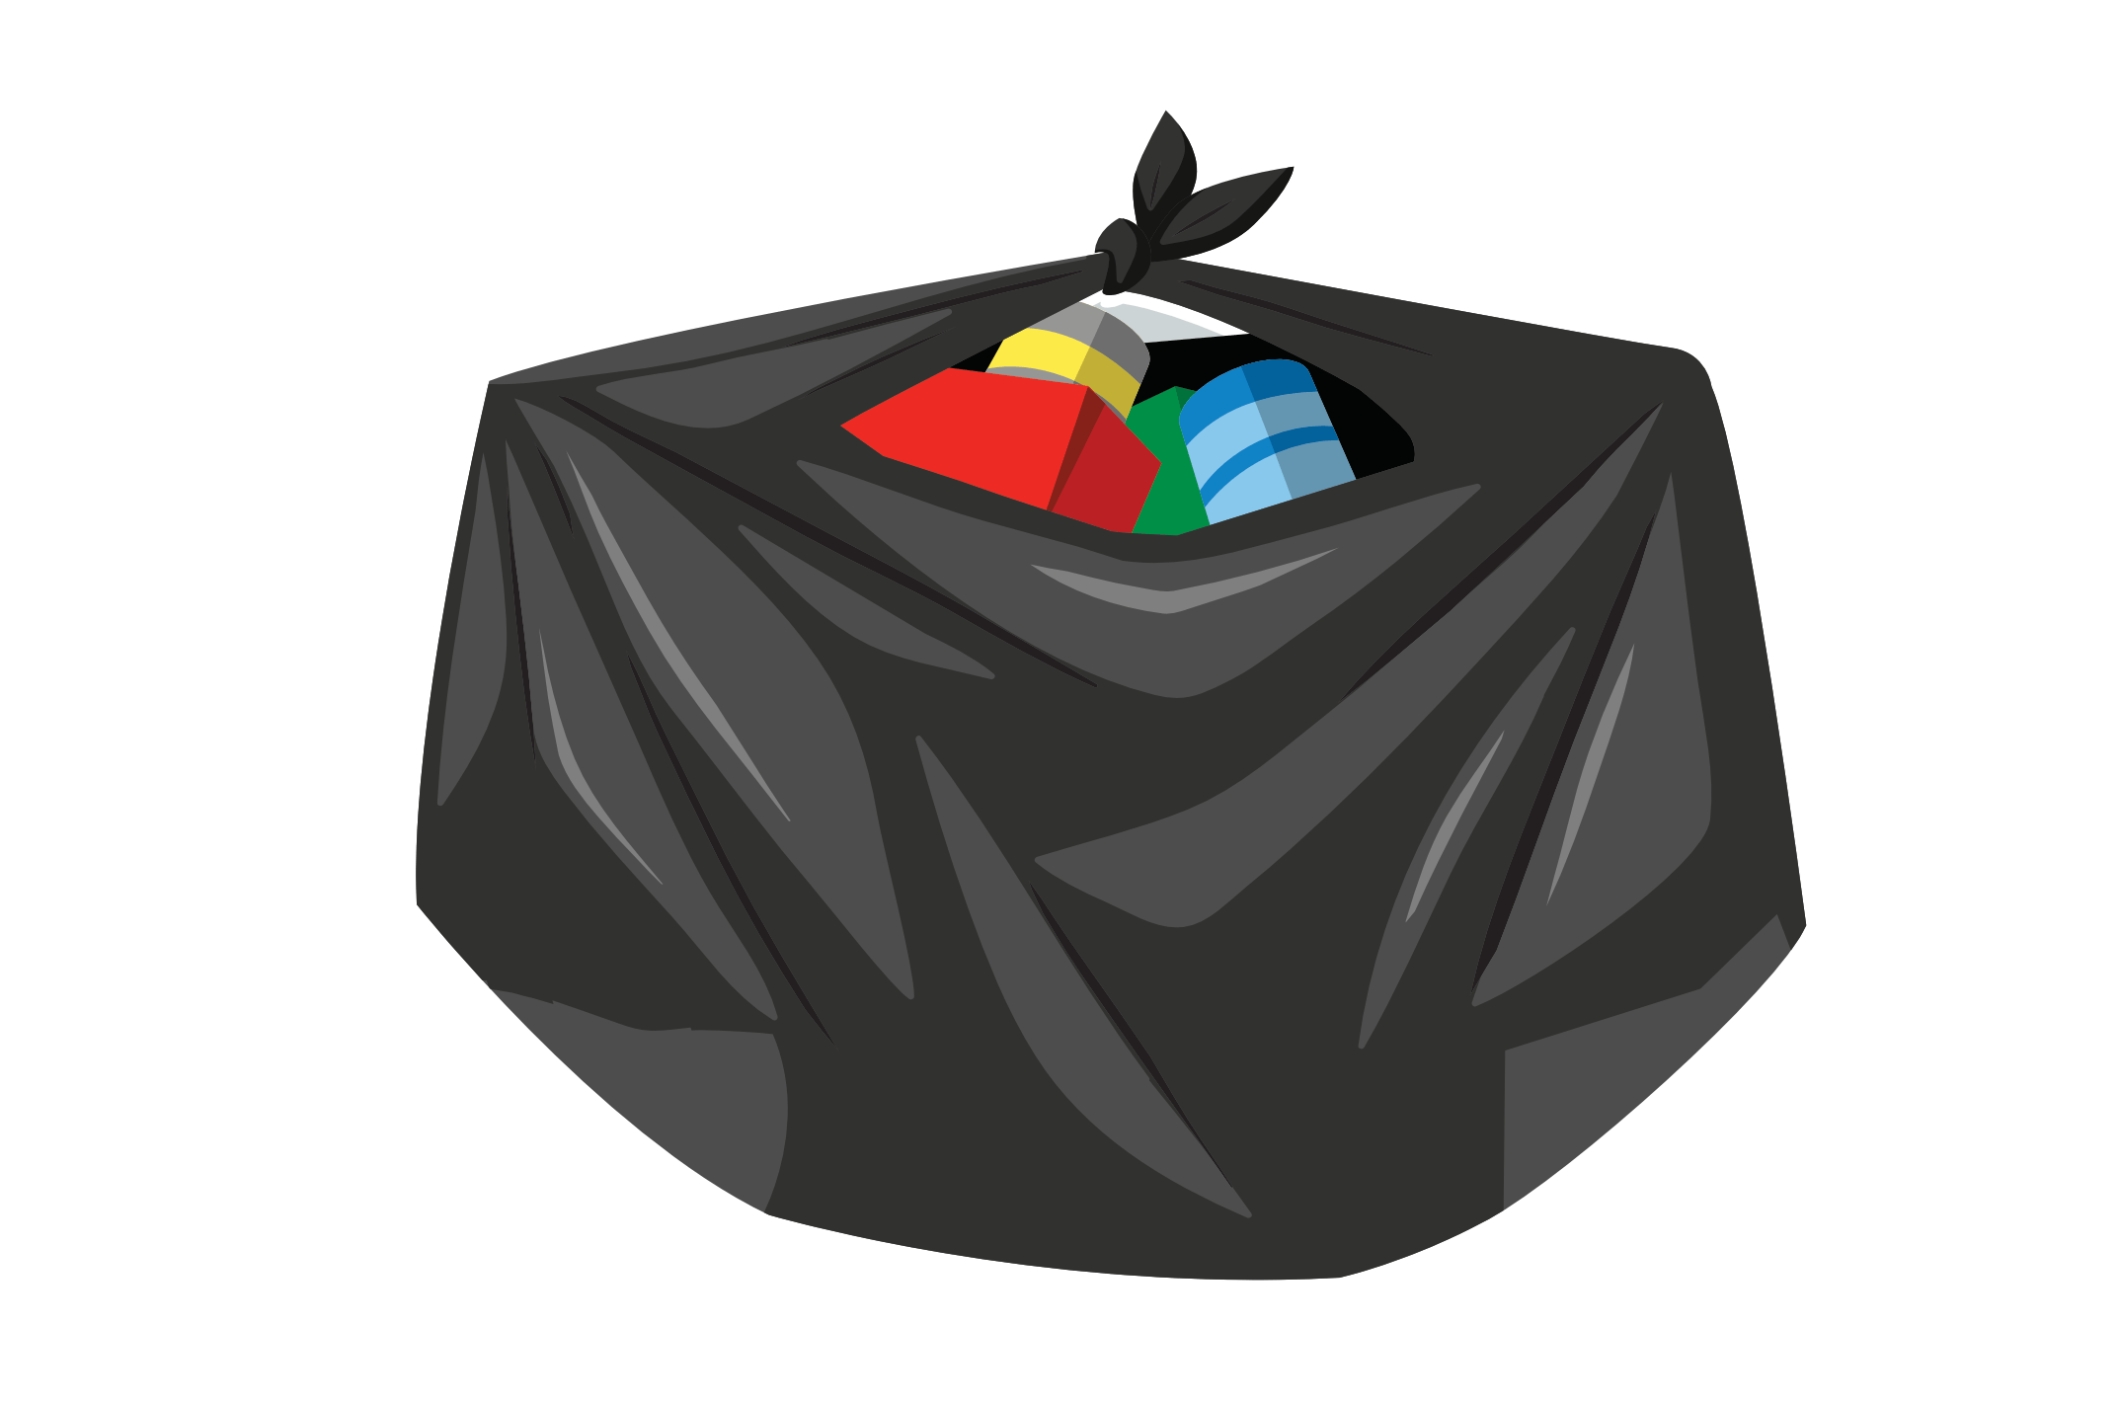
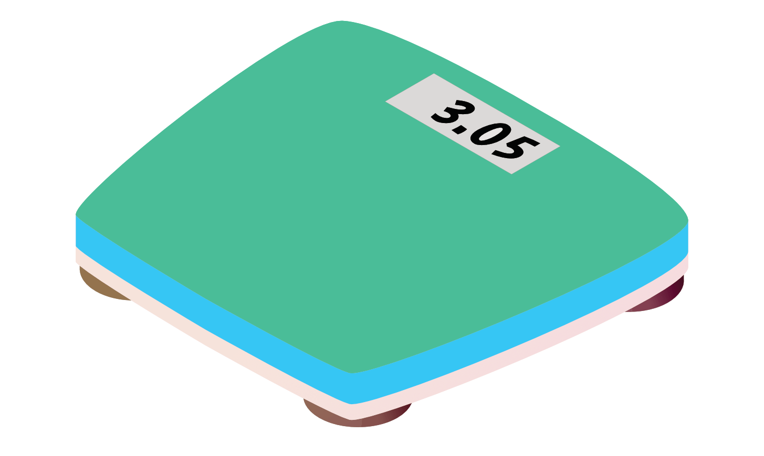
4
Trae tus tres bolsas a la escuela. Usando una balanza estándar, registra el peso de cada reciclable individual y el peso total de cada una de las tres bolsas.
Paso
Notes:
Programe un día de "pesaje" de la clase y haga que los estudiantes traigan sus 3 bolsas con su documento de auditoría. Utilizando una báscula estándar, registre el peso de cada bolsa y el peso individual de sus reciclables en el "Formulario de Auditoría de Residuos". Para ahorrar tiempo, pídales a los estudiantes que tengan artículos similares en su bolsa de reciclaje y que escriban el peso en su formulario a medida que los artículos se van pesando en la clase.
A continuación, pese cada una de sus bolsas de residuos de alimentos y no reciclables, y pídales que escriban el peso en sus formularios de auditoría.

Slide 24
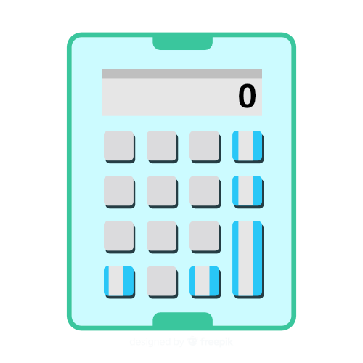
5
¿Cuánto desperdicio en total generó la clase? Ahora calcula cuánto desperdicio total es probable que se genere en una semana (7 días), un mes (30 días) y un año (365 días)?
Paso
Notes:
Dígales a los estudiantes:
Saquen sus calculadoras y calculen el total de residuos que ha generado la clase. Traten de calcular el desperdicio potencial que se puede generar durante la próxima semana, mes y año.
Pregunte a los estudiantes:
¿Qué opinas de todo ese desperdicio? ¿Es más o menos de lo que pensabas? ¿Por qué?
¿Cuáles son algunas formas en las que crees que puedes reducir este número?

Slide 25
Notes:
Presente el Formulario de Auditoría de Residuos y responda cualquier pregunta que puedan tener.

